Slide 1

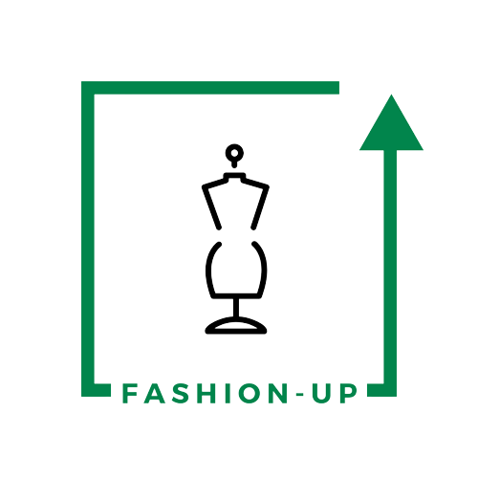
Program szkoleniowy UpTraK
Moduł 3
UNIT 2
KONSTRUKCJA TKANINY
I RODZAJE SPLOTÓW
www.fashionupproject.com
Duration: 2 hours

Slide 2
Program szkoleniowy UpTraK
Moduł 3, Unit 2
Finansowane przez Unię Europejską. Wyrażone poglądy i opiniesą jednak poglądami
wyłącznie autora(-ów) i niekoniecznie odzwierciedlają poglądy Unii Europejskiej ani Europejskiej Agencji Wykonawczej ds. Edukacji i Kultury (EACEA). Ani Unia Europejska, ani EACEA nie
ponoszą za nie odpowiedzialności.
www.fashionupproject.com

Slide 3
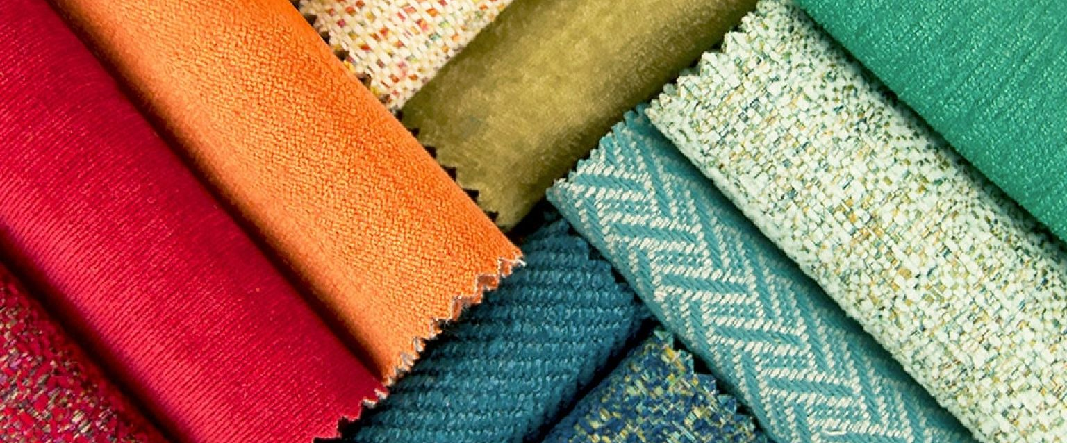
Program szkoleniowy UpTraK
Moduł 3, Unit 2
Przegląd Unitu
www.fashionupproject.com
Ta jednostka obejmuje podstawy budowy tkanin i rodzajów splotów. W tej jednostce dowiesz się, jak włókna są łączone w celu stworzenia tkaniny; jakie włókna są najlepsze dla każdego rodzaju tkaniny i jak rozpoznawać różne rodzaje splotów. Zawiera ona zajęcia teoretyczne uzupełnione o analizę próbek tkanin.

Slide 4
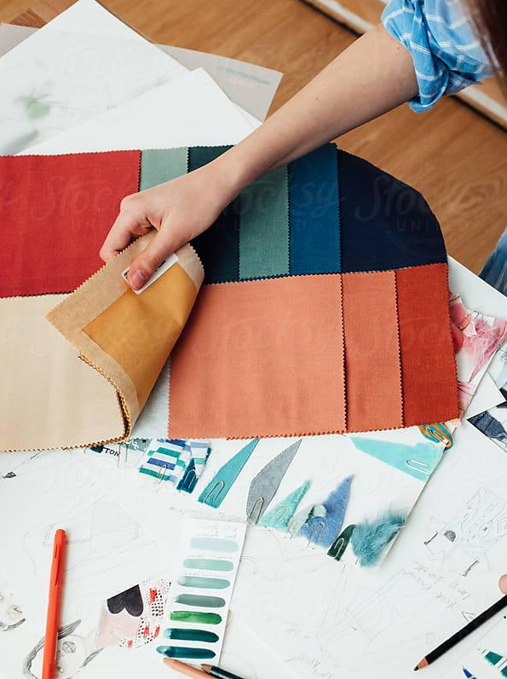
Program szkoleniowy UpTraK
Moduł 3, Unit 2
Oczekiwane wyniki nauczania
Po zakończeniu tego modułu będziesz w stanie:
Zrozumieć proces wytwarzania tkanin
Rozpoznać główne rodzaje splotów
Rozpoznać główne techniki dziania
Znać cechy najpopularniejszych tkanin i sposoby
wykorzystania każdej z nich
Dowiedzieć się, jak różne sploty i dzianiny można kreatywnie wykorzystać
szczególnie w projektach upcyklingowych
www.fashionupproject.com
Wymagana wiedza wstępna
Do tego Unitu nie jest wymagana wiedza wstępna
Estimated Reading Time
33 minutes

Slide 5

Program szkoleniowy UpTraK
Moduł 3, Unit 2
Grupa Docelowa
Cele Nauczania
Jednostka ta jest skierowana do młodzieży pełnoletniej i dorosłych, w tym: osób niekształcących się (NEET), osób dorosłych o niskich kwalifikacjach, poszukujących pracy lub przechodzących rekonwersję, ale także poszukujących lepszej profesjonalizacji w sektorze krawiectwa rzemieślniczego, specjalistów już pracujących w branży krawiectwa rzemieślniczego i zainteresowanych poszerzeniem/uaktualnieniem swoich umiejętności w celu rozszerzenia swojej działalności o konkretną dziedzinę, absolwentów szkół średnich z programem nauczania projektowania mody i/lub produkcji tekstyliów odzieżowych, którzy chcą zbliżyć się do rynku pracy dzięki nabyciu większej liczbyumiejętności operacyjnych i specjalizacji.
Celem jednostki jest pokazaniestudentom, jak zachowują się tkaniny,
aby mogliwybrać najlepsze dopasowanie
podczas stosowania ich w projektach. Jednostka ma na celu pokazanie
studentom, jak zachowują się tkaniny,aby mogli
wybrać najlepsze dopasowaniepodczas stosowania ich w
projektach.
Koncepcje kluczowe
www.fashionupproject.com
Budowa tkanin; Rodzaje splotów; Rodzaje dzianin; Właściwości tkanin
i ich wpływ na konstrukcję odzieży i procesy upcyklingu.

Slide 6
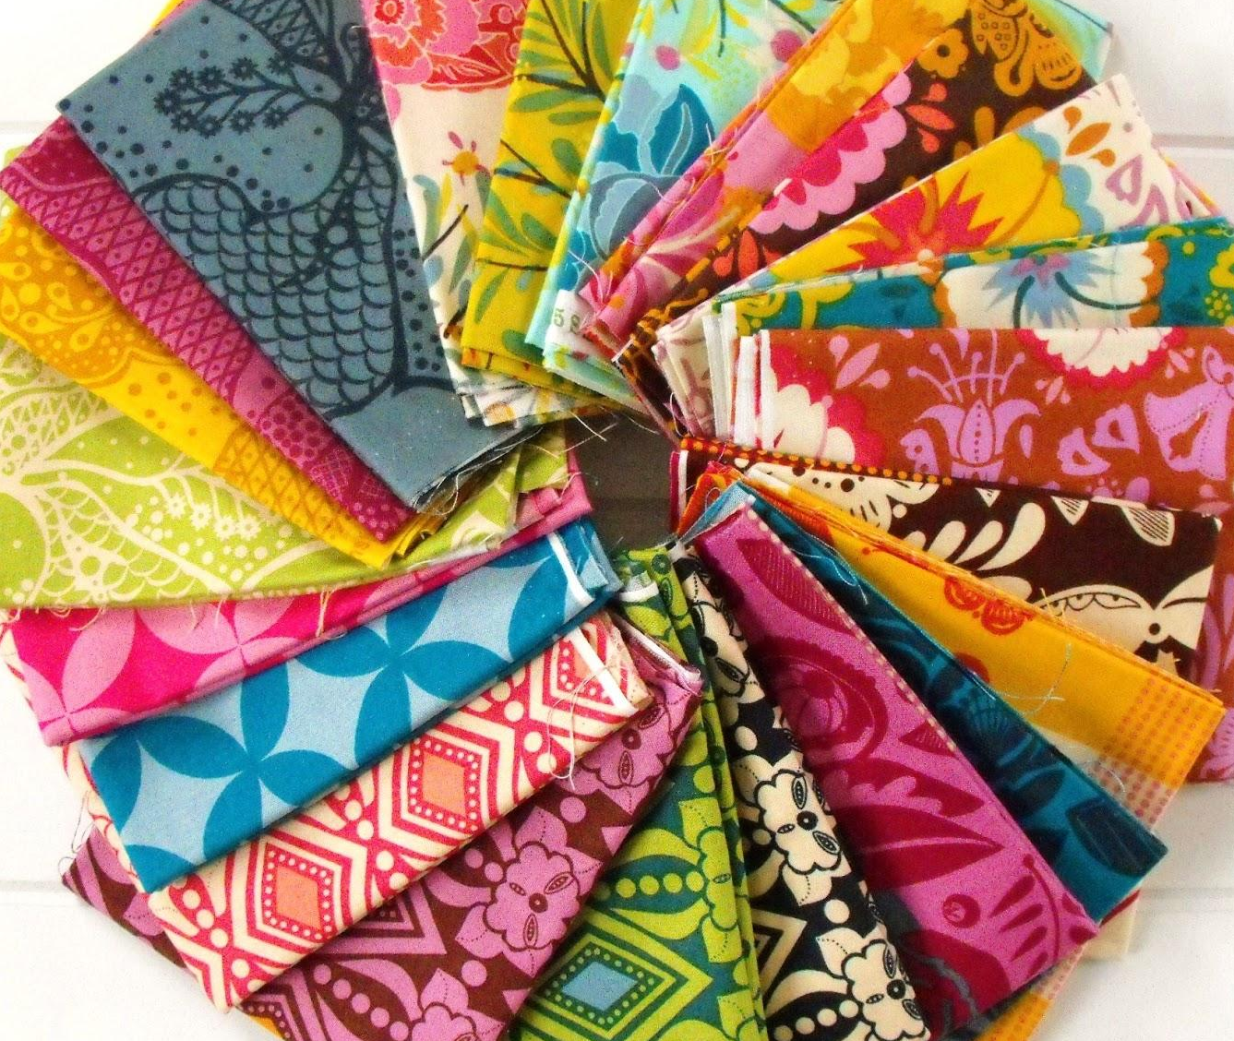
Program szkoleniowy UpTraK
Moduł 3, Unit 2
Do tego modułu potrzebny będzie notatnik i
długopis. Nie ma potrzeby dodatkowego sprzętu, ponieważ część praktyczna składa się z próbek tkanin dostarczonych przez trenera.
Niezbędne wyposażenie
www.fashionupproject.com

Slide 7
Program szkoleniowy UpTraK
Moduł 3, Unit 2
01
Profil Nauczyciela
Głęboka wiedza z zakresu
naukitekstylnej (właściwości włókien, budowatkanin i techniki wykańczania)
02
Metodologia
Połączenie wiedzy teoretycznej z rzeczywistymi próbkami tkanin. Trenerom zdecydowanie zaleca się przygotowanie dokumentacji włókien i tkanin do zaprezentowania podczas zajęć. Przeprowadzenie analizy porównawczej.
www.fashionupproject.com

Slide 8
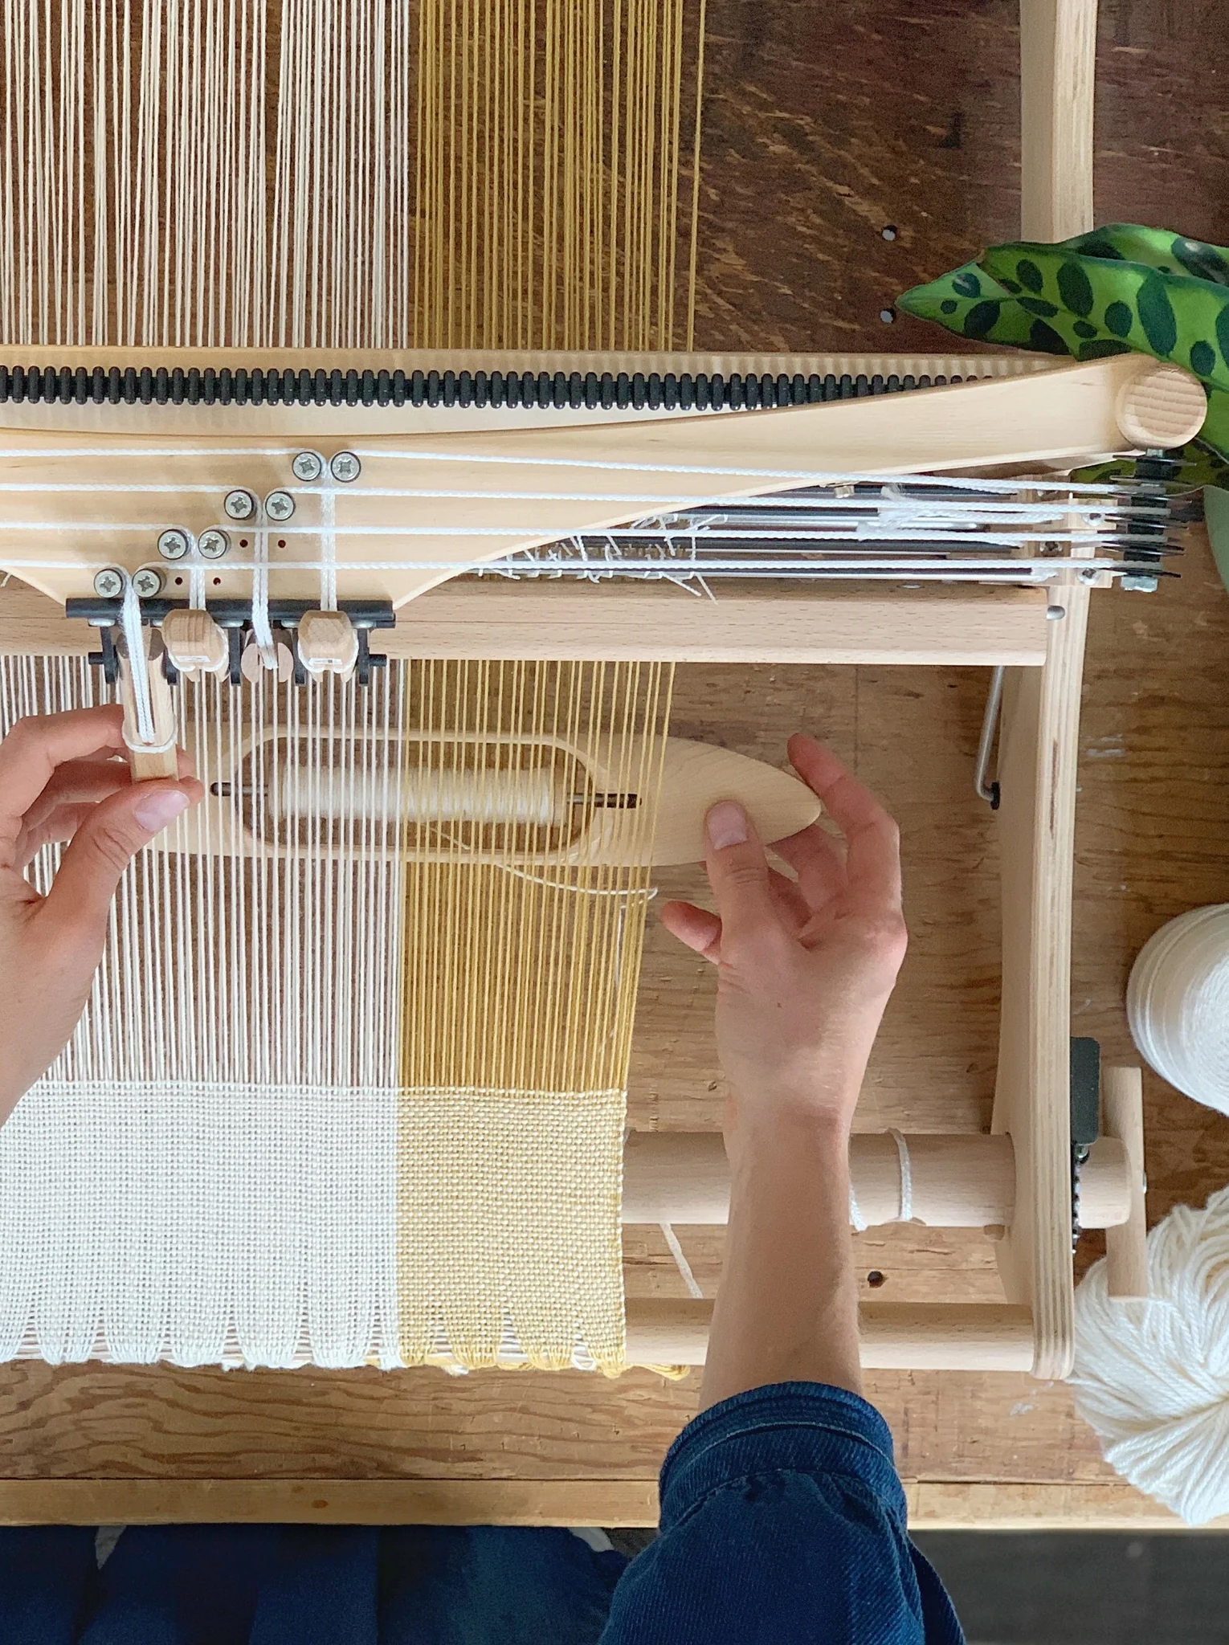
Program szkoleniowy UpTraK
Moduł 3, Unit 2
KONSTRUKCJA TKANIN I SPLOTY
Większość tekstyliów jest zazwyczaj nazywana według ich włókna bazowego, jak bawełna; miejsca pochodzenia, na przykład „kaszmir”, nawiązując do regionu Kaszmiru; lub grupowana według technik tkackich, cech i wzorów, jak aksamit czy jodełka.
Splot tkaniny odnosi się do sposobu, w jaki nitki osnowy są przeplatane z wątkiem. Istnieją trzy podstawowe sploty, z których można następnie zbudować wiele innych kombinacji (sploty wtórne). Podstawowe sploty to: płócienny, skośny i satynowy.
Dzianiny są wytwarzane dwiema ogólnymi metodami – dzianiem osnowowym i dzianiem wątkowym, a każda metoda pozwala na uzyskanie różnorodnych rodzajów dzianin.
www.fashionupproject.com

Slide 9
Program szkoleniowy UpTraK
Moduł 3, Unit 2
Splot tkaniny odnosi się do sposobu, w jaki nitki osnowy przeplatają się z przędzami wątku. Istnieją trzy podstawowe sploty, z którychmożna następnie zbudować wiele innych kombinacji (sploty wtórne). Podstawowe sploty to: płócienny, skośny i atłasowy.
TKANE
Dzianie to proces wytwarzania elastycznej, porowatej tkaniny,
poprzez przeplatanie nitek za pomocą igieł. Dwie nitki tworzące
pętelki w każdym rzędzie tkaniny tworzą dzianinę.
Dzianiny są wytwarzane dwiema ogólnymi metodami – dzianiem osnowowym i dzianiem wątkowym, a każda z nich pozwala na uzyskanie różnorodnych rodzajów dzianin.
DZIANINOWE
www.fashionupproject.com

Slide 10
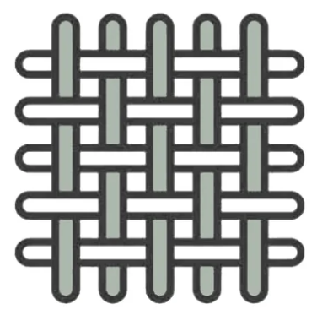
Program szkoleniowy UpTraK
Moduł 3, Unit 2
TKANE
SPLOT PŁASKI
WŁAŚCIWOŚCI FIZYCZNE
WŁAŚCIWOŚCI ROBOCZE
Jest to najprostszy splot, uzyskiwany poprzez przeplatanie poziomych nitek wątku z pionowymi nitkami osnowy, przechodząc nad pierwszą i pod drugą, nad trzecią i tak dalej.
Ze względu na tak rygorystyczny splot,
splot płócienny jest najsolidniejszą konstrukcją. Tkanina o splocie płóciennym ma taką samą prawą i lewą stronę i może być bardzo lekka i przewiewna, bez utraty stabilności.
www.fashionupproject.com
NAJBARDZIEJ ZNANE TYPY WŁÓKNA
Batyst, krepa, perkal, tafta, szyfon,
żorżeta, organza, muślin.

Slide 11
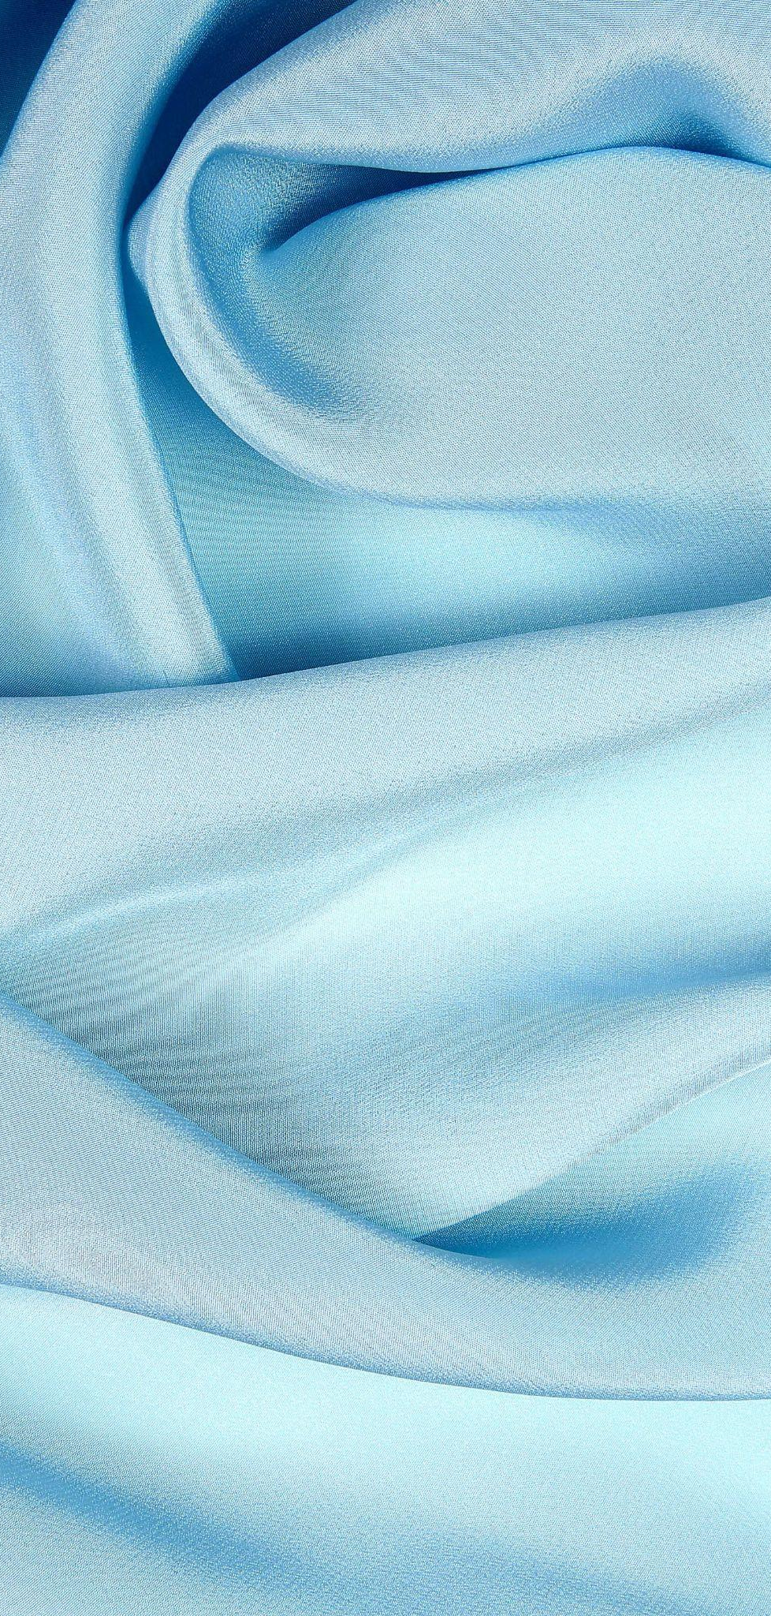
Program szkoleniowy UpTraK
Moduł 3, Unit 2
KREPA
SPLOT PŁÓCIENNY
Lekka, marszczona wzdłużnie tkanina o strukturze przypominającej plisę, grubsza niż krepa. Powszechnie stosowana w sukienkach, bluzkach i garniturach.
Przetwarzanie: splot naprzemienny, ciasno przędzony, skręcony w kształcie litery S i Z przędze
Powszechne włókna: Jedwab, Bawełna, Sztuczny Jedwab, Octan, Polyester, Wełna
Cechy charakterystyczne:
﻿Półmatowy wygląd
Lekko transparentny ze względu na luźny splot
Niełatwy do zagniecenia ze względu na grubą, marszczoną fakturę przypominającą plisy
Fakturę przypominającą plisy można usunąć poprzez prasowanie lub prasowanie
Trudny w obróbce ze względu na marszczoną i śliską fakturę
www.fashionupproject.com

Slide 12
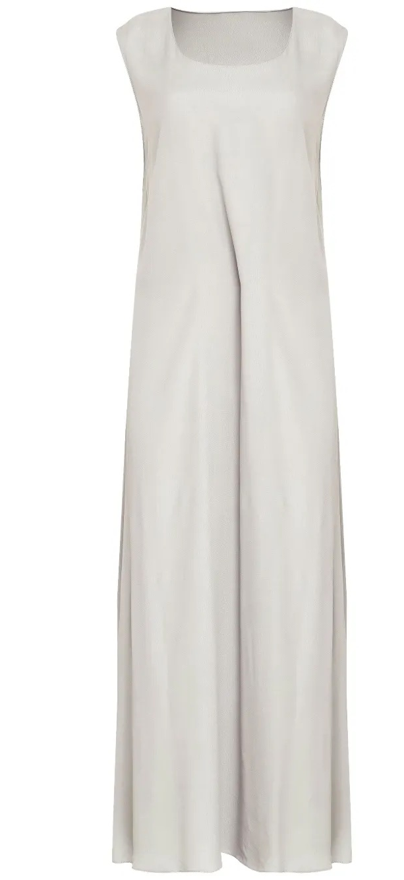
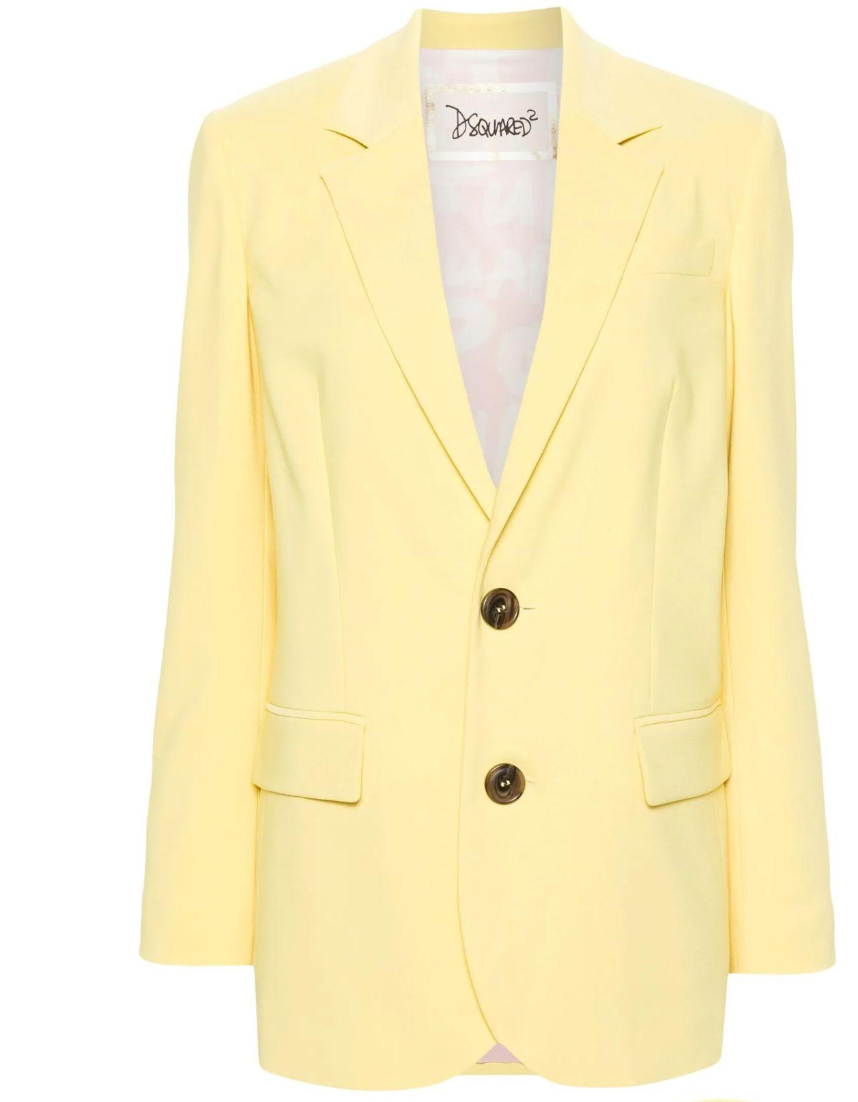
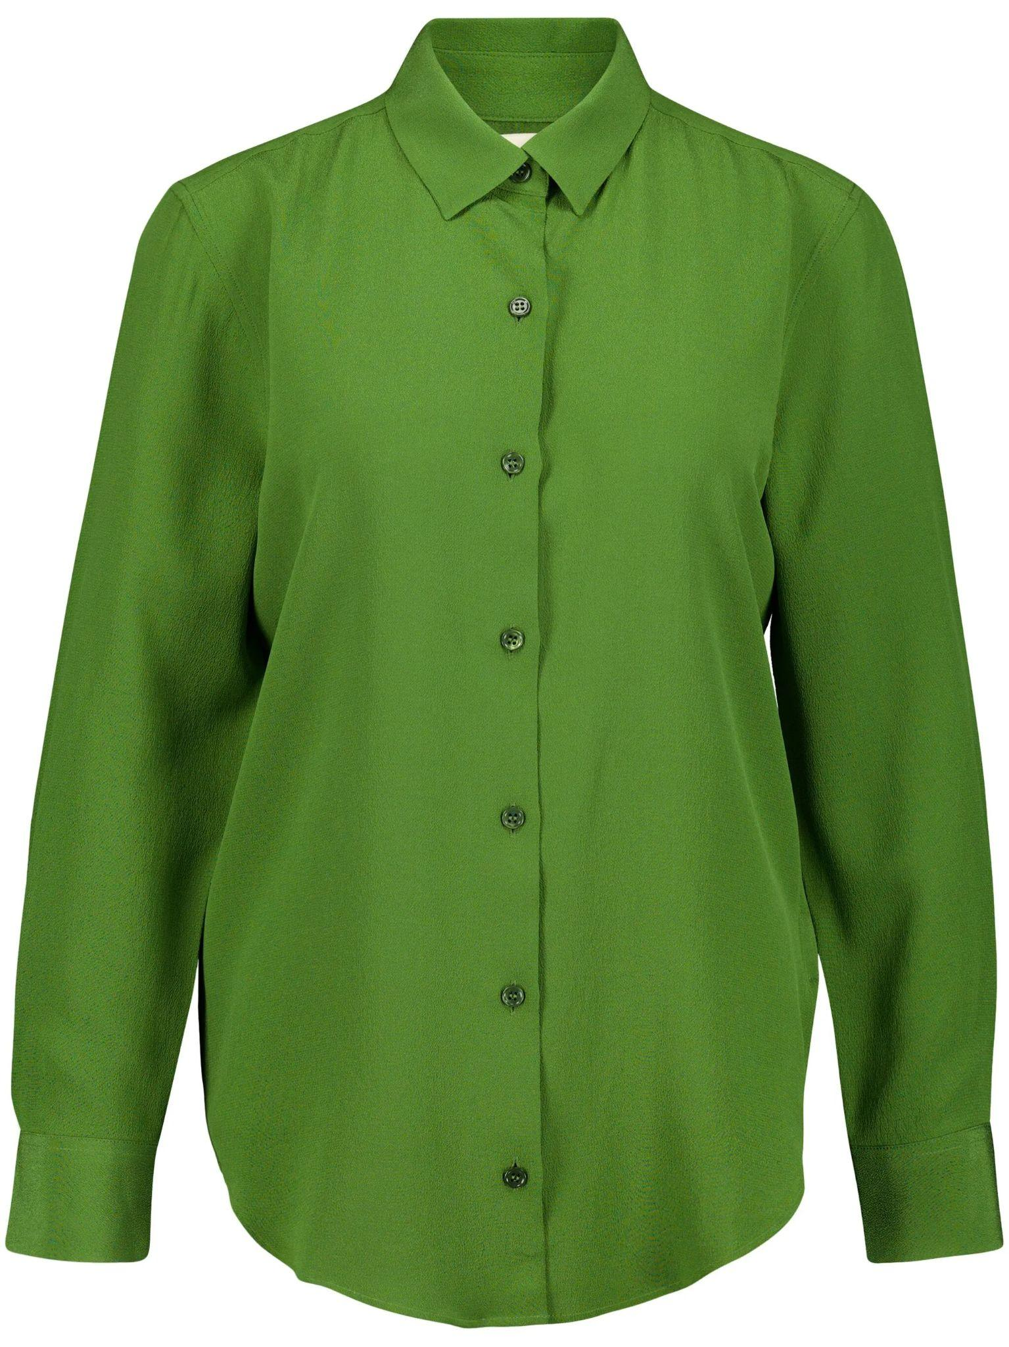
Program szkoleniowy UpTraK
Moduł 3, Unit 2
KREPA
SPLOT PŁÓCIENNY
www.fashionupproject.com
image source: www.farfetch.com

Slide 13
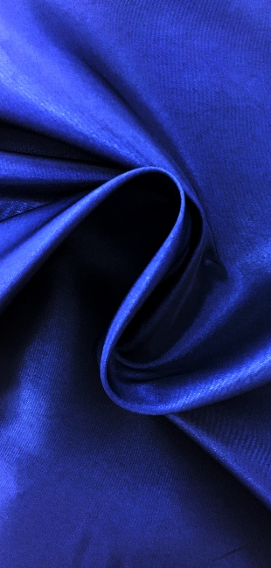
Program szkoleniowy UpTraK
Moduł 3, Unit 2
TAFTA
SPLOT PŁÓCIENNY
Sztywna tkanina, która szeleści przy pocieraniu; niektóre mają opalizujący, wielokolorowy połysk. Nazwa pochodzi od perskiego określenia „skręcony splot”. Używana w wielu różnych produktach, od sukien po kurtki, odzież sportową, bieliznę, a nawet śpiwory.
Przetwarzanie: Splot żebrowany
Powszechne włókna: Jedwab, Nylon, Octan, Polyester, Sztuczny Jedwab, Mieszanki Nylonowe
Cechy charakterystyczne:
﻿Chrupiące i gładkie
Lśniące; często mają wielokolorowy, opalizujący połysk dzięki różnym
kolorom przędzy
Wydają szeleszczący dźwięk podczas ruchu dzięki chrupkości tkaniny
Dobrze trzymają kształt ubrania dzięki sztywnej fakturze
Trudne w obsłudze ze względu na śliską powierzchnię
www.fashionupproject.com

Slide 14
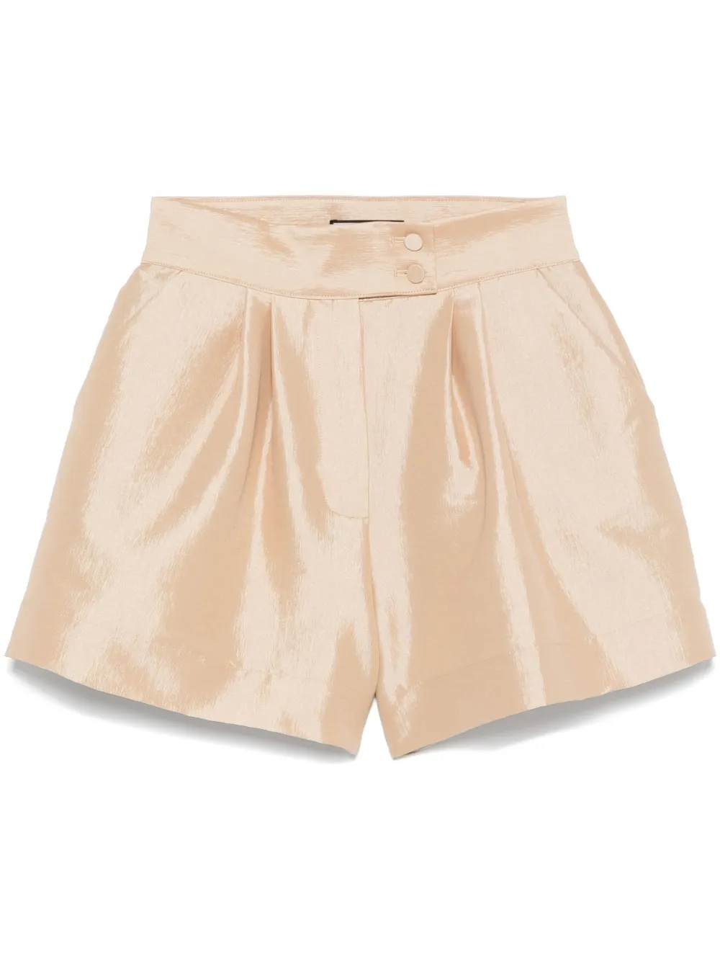
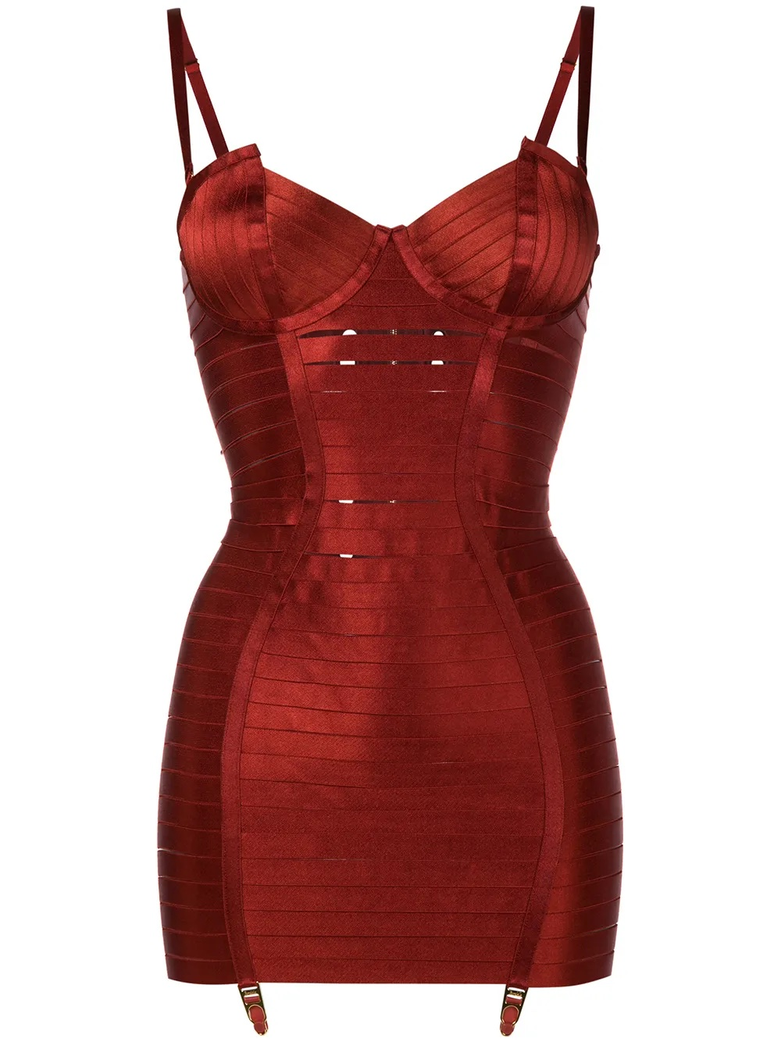
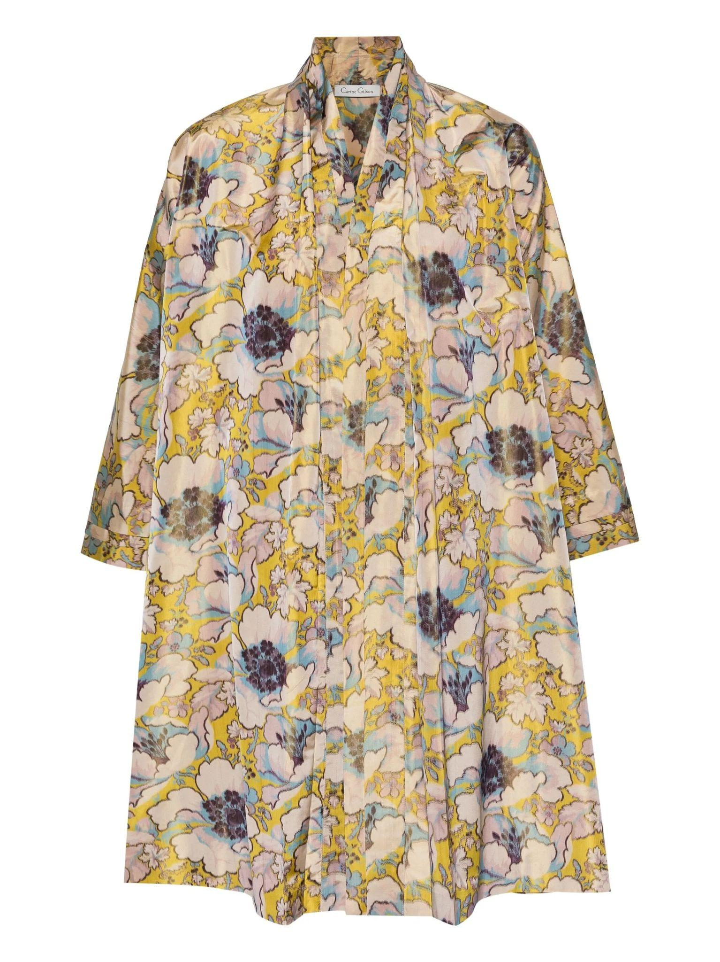
Program szkoleniowy UpTraK
Moduł 3, Unit 2
TAFTA
SPLOT PŁÓCIENNY
www.fashionupproject.com
image source: www.farfetch.com

Slide 15
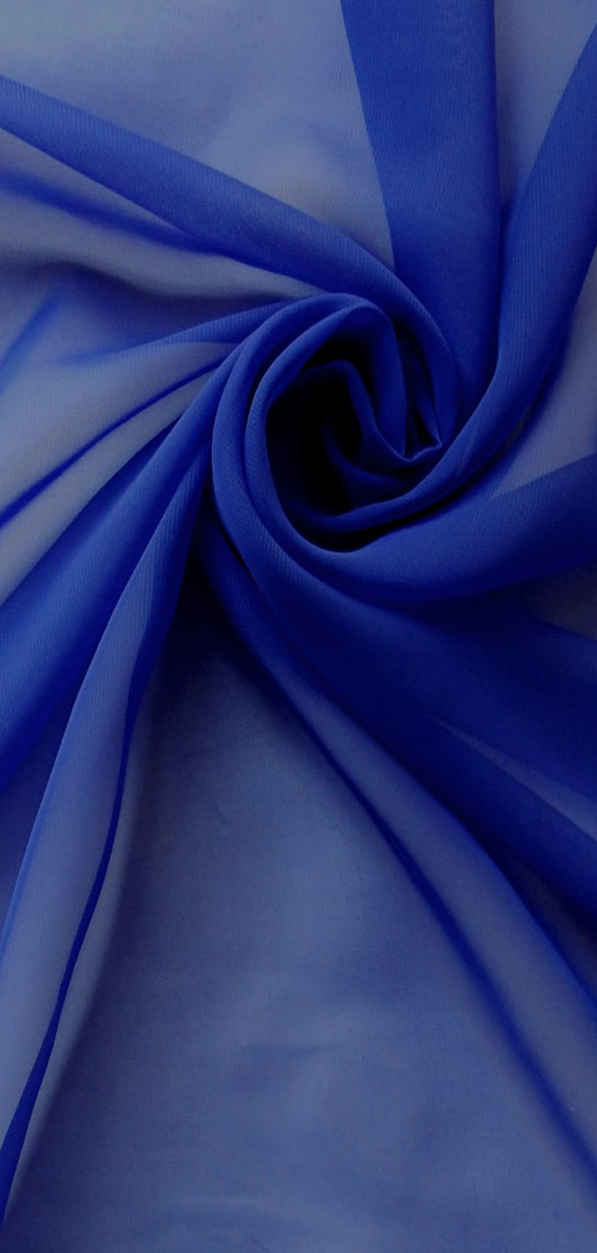
Program szkoleniowy UpTraK
Moduł 3, Unit 2
SZYFON
SPLOT PŁÓCIENNY
Prześwitująca, lekko szorstka tkanina, często używana do produkcji strojów wieczorowych. Jest również popularna na bluzki, szaliki, bieliznę i hafty.
Przetwarzanie: Splot płócienny z ciasno przędzoną przędzą krepową skręconą w kształcie litery S i Z
Powszechne włókna: Jedwab, Bawełna, Nylon, Polyester
Characteristics:
﻿﻿Lekko szorstka faktura dzięki ciasno skręconej przędzy krepowej
Przezroczystość dzięki siateczkowej konstrukcji
Drapuje z gracją dzięki lekkości i luźnemu splotowi
Skłonność do kurczenia się i rozciągania dzięki skręconej przędzy
Skłonność do strzępienia się, odkształcania i naciągania przędzy ze względu na niską gęstość materiału
Trudny w obróbce ze względu na śliską fakturę
Wariant SZYFON KRUSZONY – lekki szyfon o delikatnie szorstkiej, pomarszczonej fakturze.
Wariant SZYFON SATYNOWY – gładki szyfon z satynowym wykończeniem po jednej stronie.
www.fashionupproject.com

Slide 16
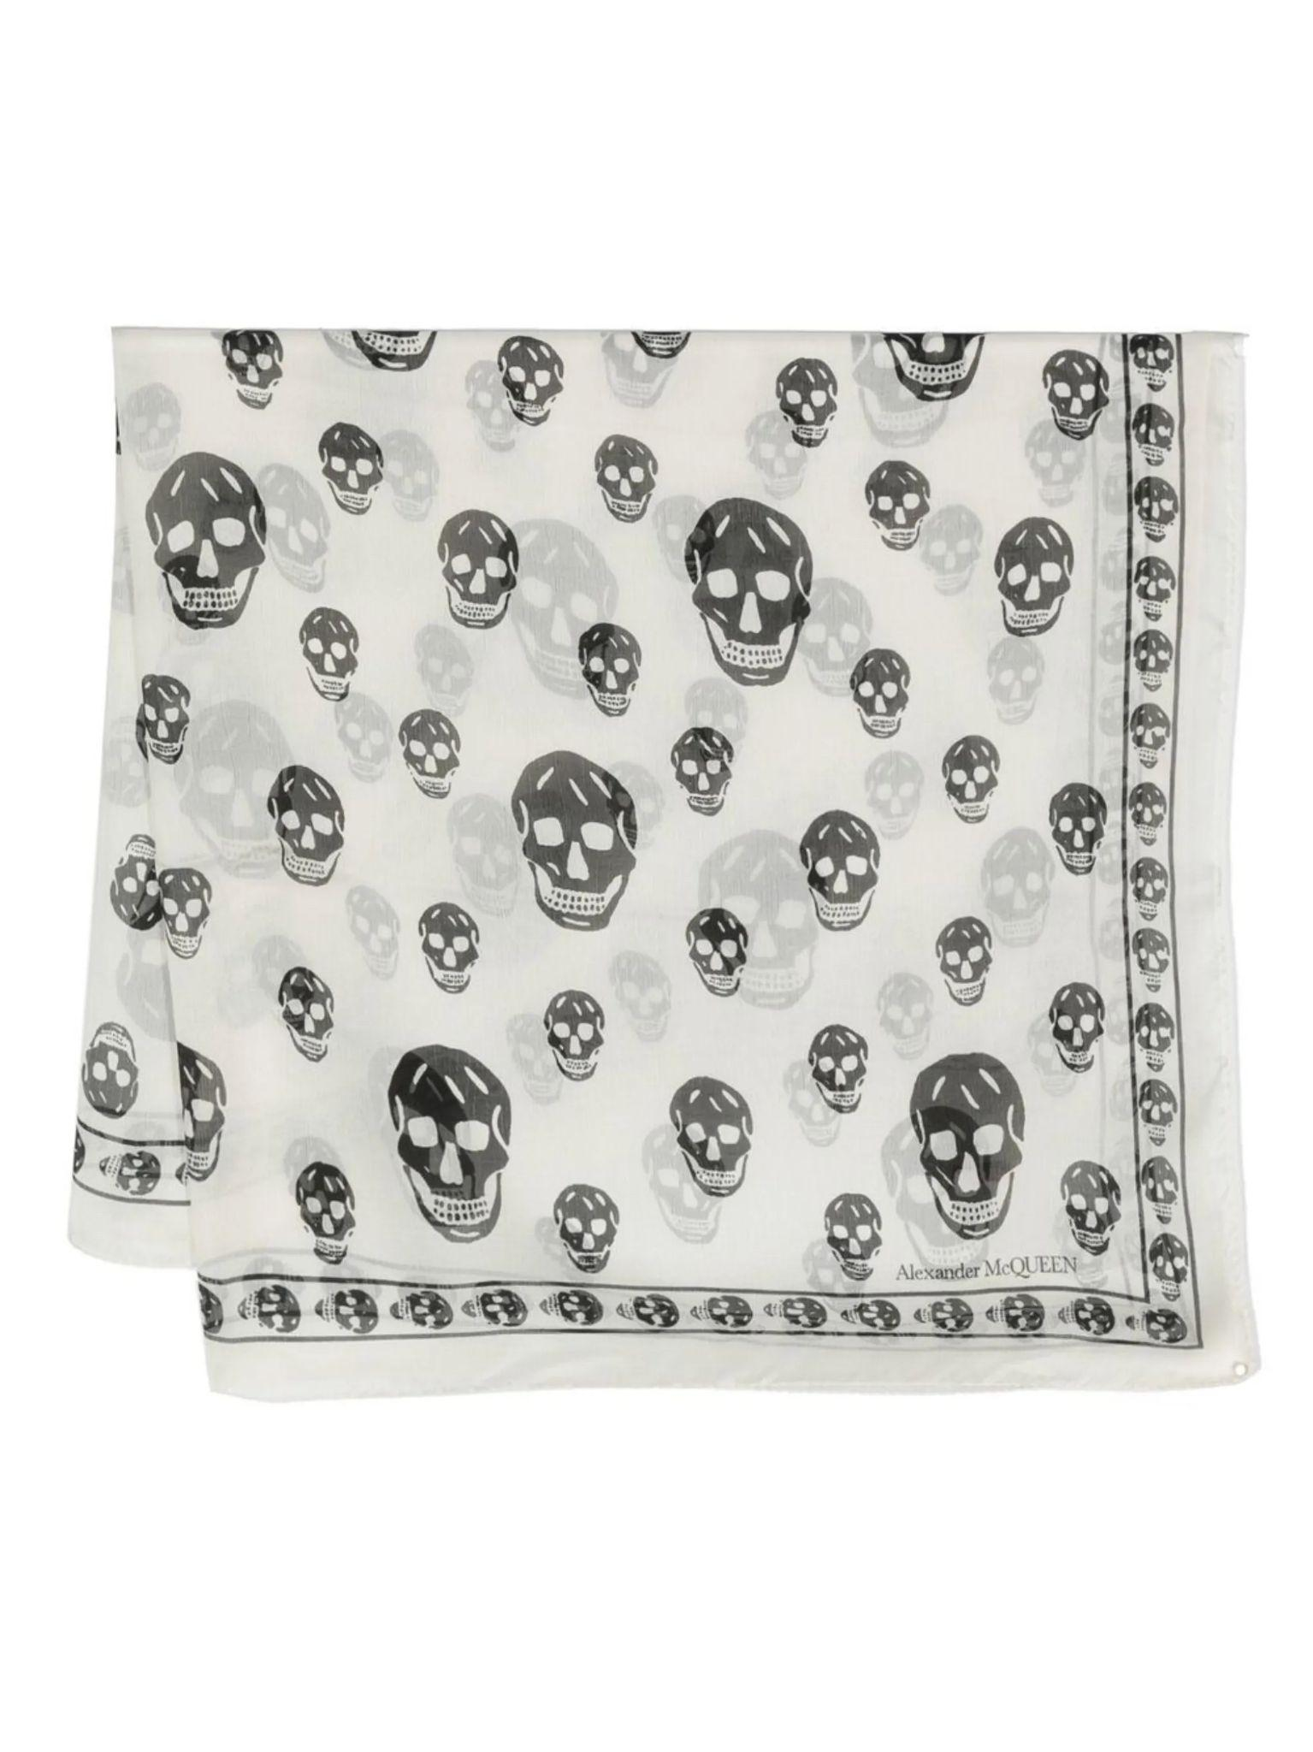
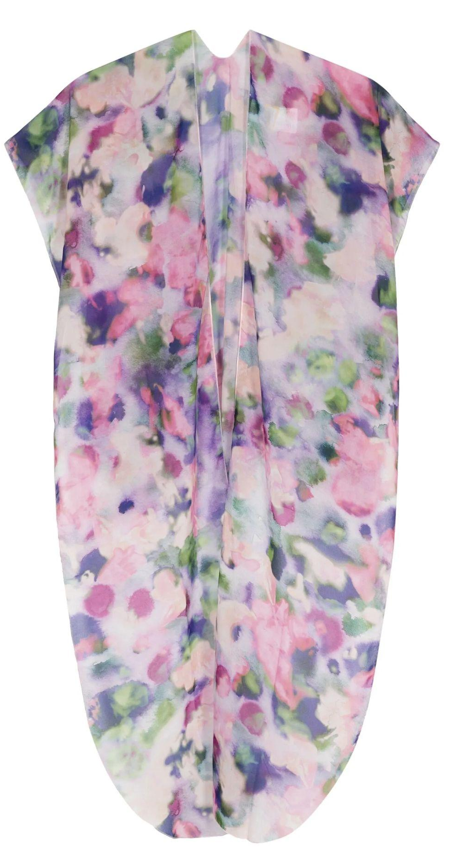
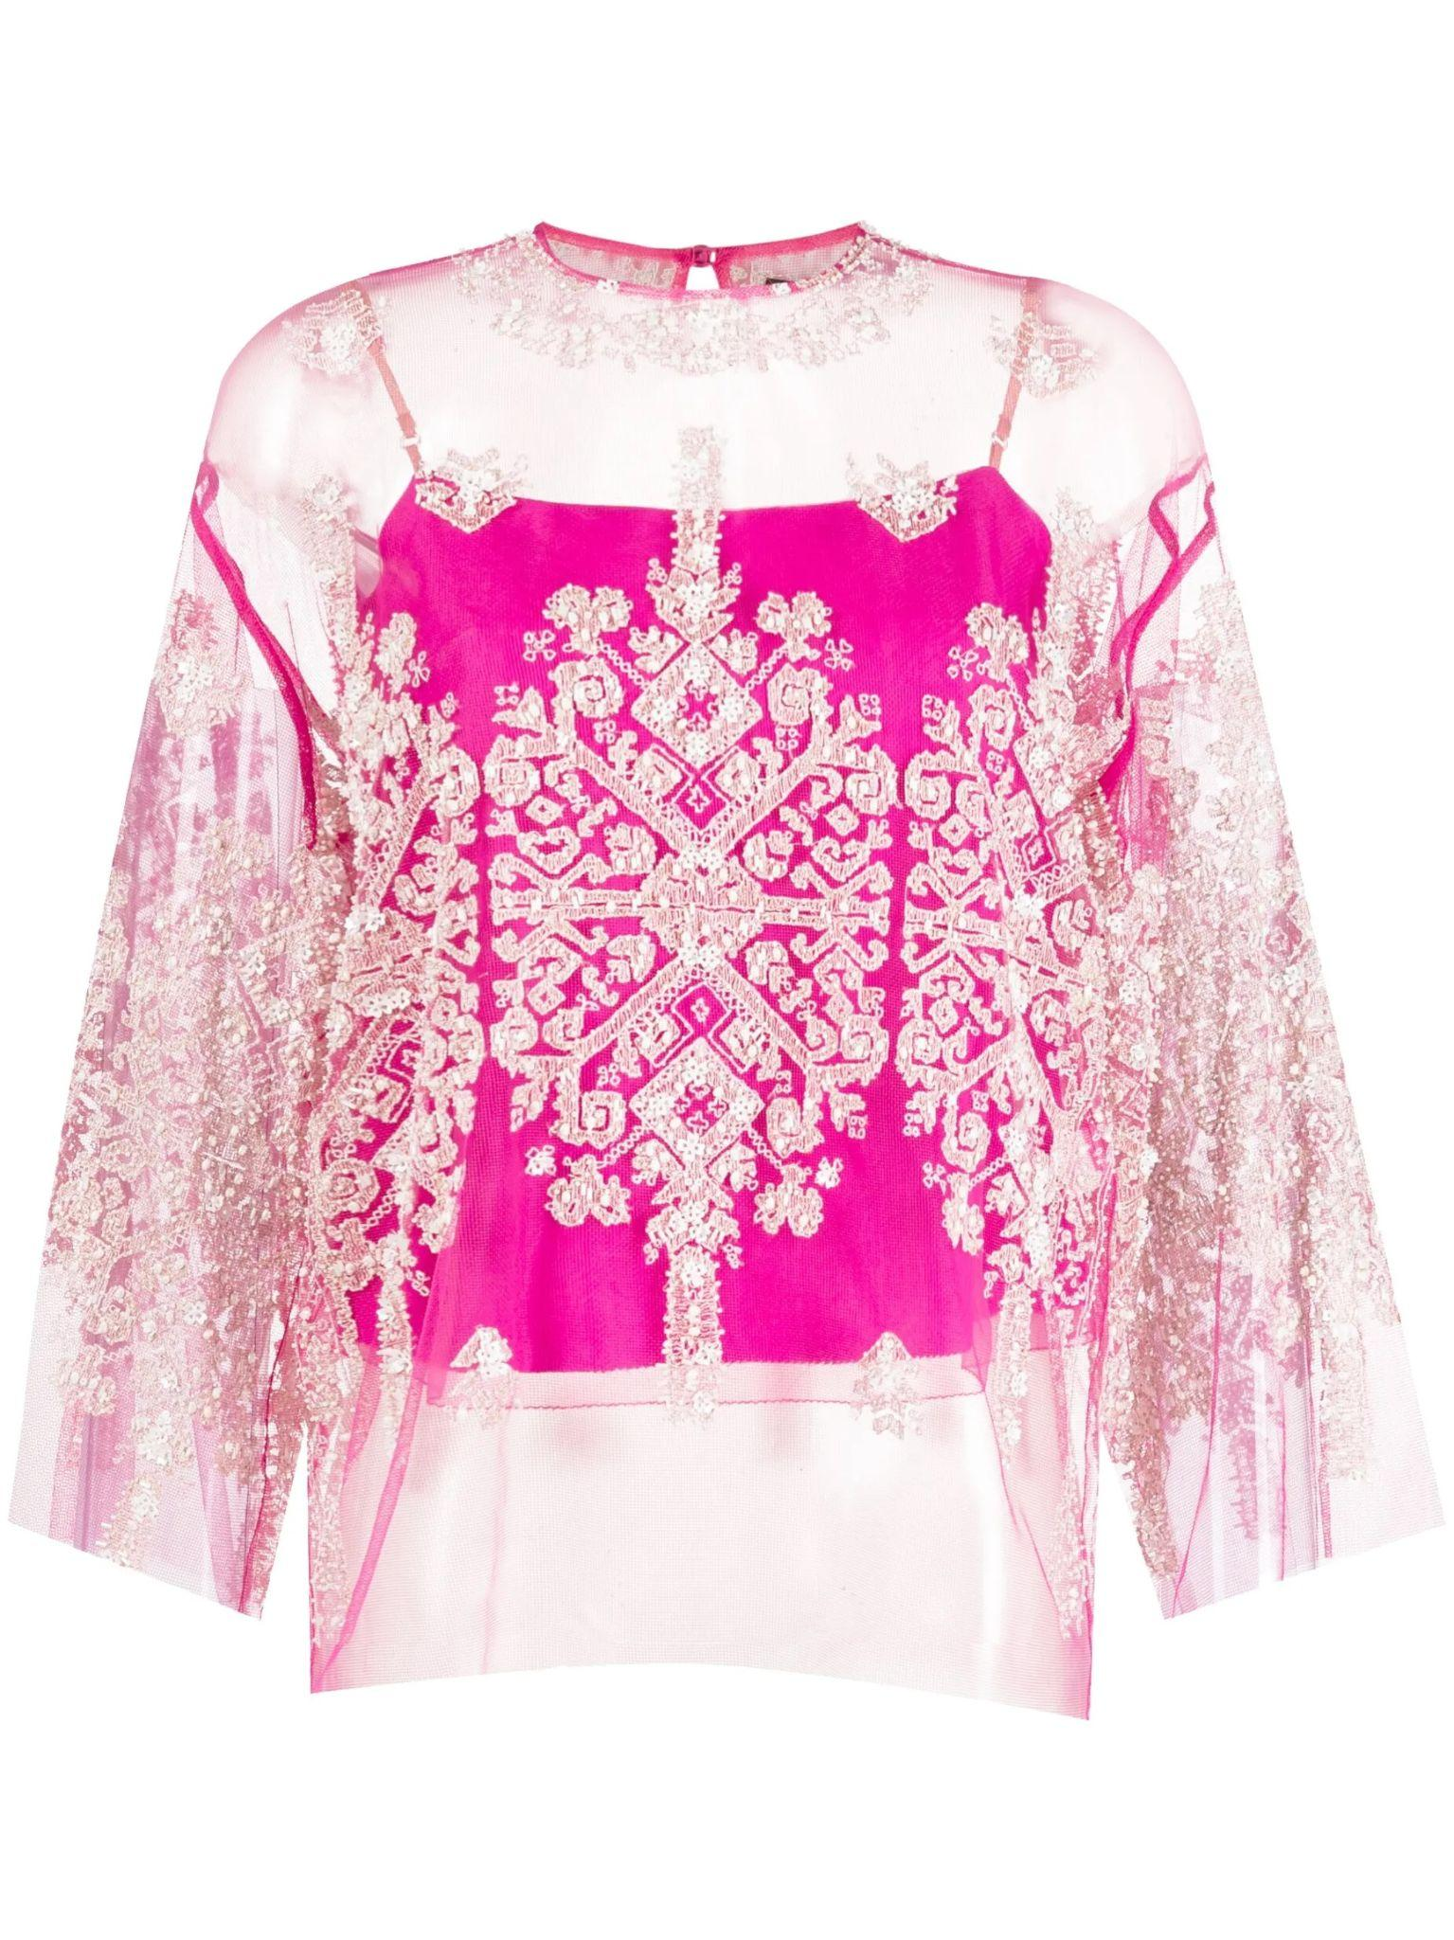
Program szkoleniowy UpTraK
Moduł 3, Unit 2
SZYFON
SPLOT PŁÓCIENNY
www.fashionupproject.com
image source: www.farfetch.com

Slide 17
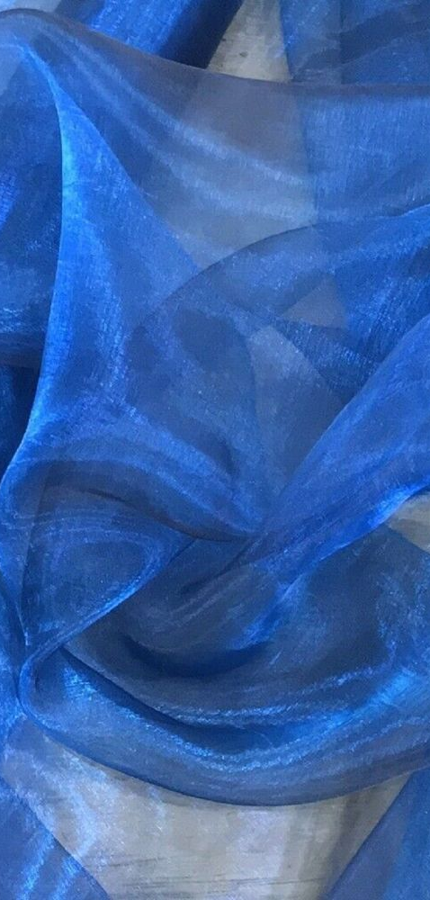
Program szkoleniowy UpTraK
Moduł 3, Unit 2
ORGANZA
SPLOT PŁÓCIENNY
Wytrzymała, prześwitująca i lekka tkanina, często używana do szycia sukien ślubnych, bielizny, zasłon i innych elementów wystroju wnętrz.
Przetwarzanie: Tkanina o splocie płóciennym, wykonana z ciasno skręconych włókien ciągłych
Pwszechne włókna: Jedwab, Nylon, Sztuczny Jedwab,
Mieszanka Polietylenowa
Cechy charakterystyczne:
﻿Sztywna i chrupiąca
Organza o wyższej gęstości jest bardziej miękka i gładsza
Prześwitująca i lśniąca dzięki połączeniu przędzy
Mocna i trwała dzięki mocno skręconej przędzy
Podatna na marszczenie i powstawanie smug
Możliwe pęknięcia wzdłuż fałd i zagnieceń
Trudna w obróbce ze względu na śliską fakturę
Organza – odmiana bawełny, która jest bardzo podatna na formowanie
www.fashionupproject.com

Slide 18
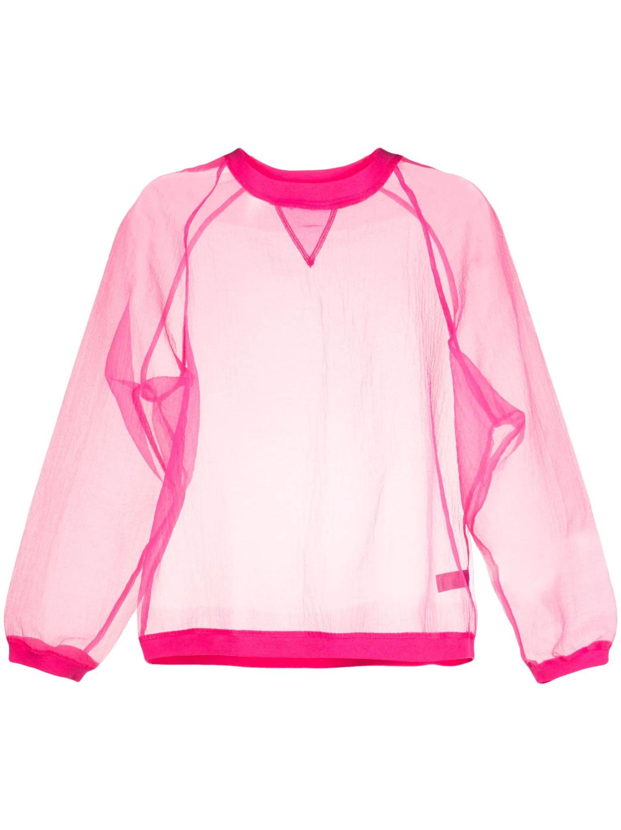
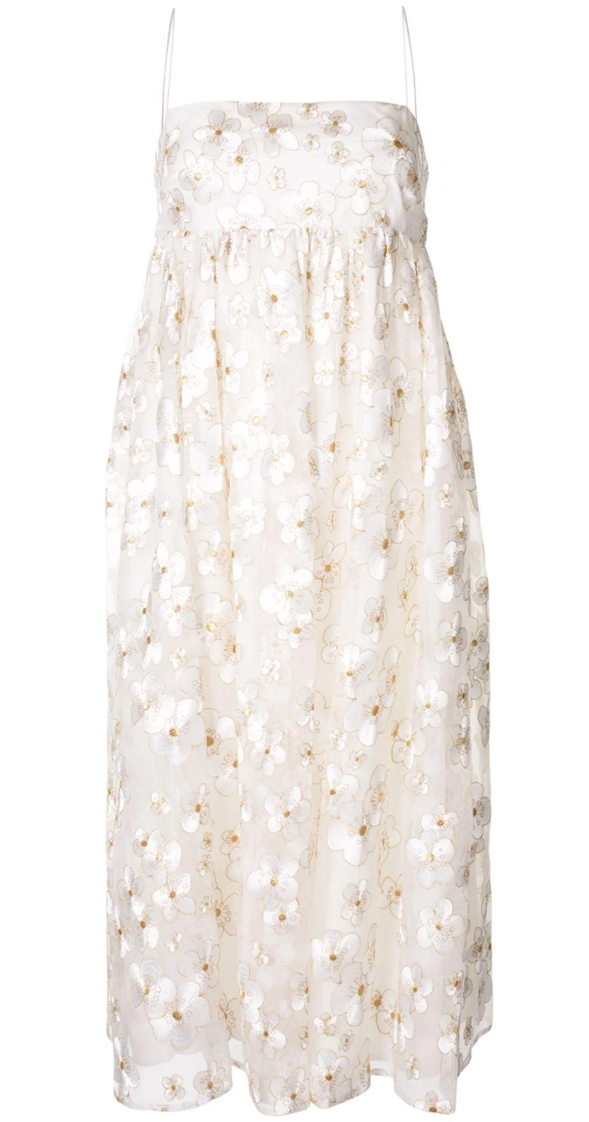
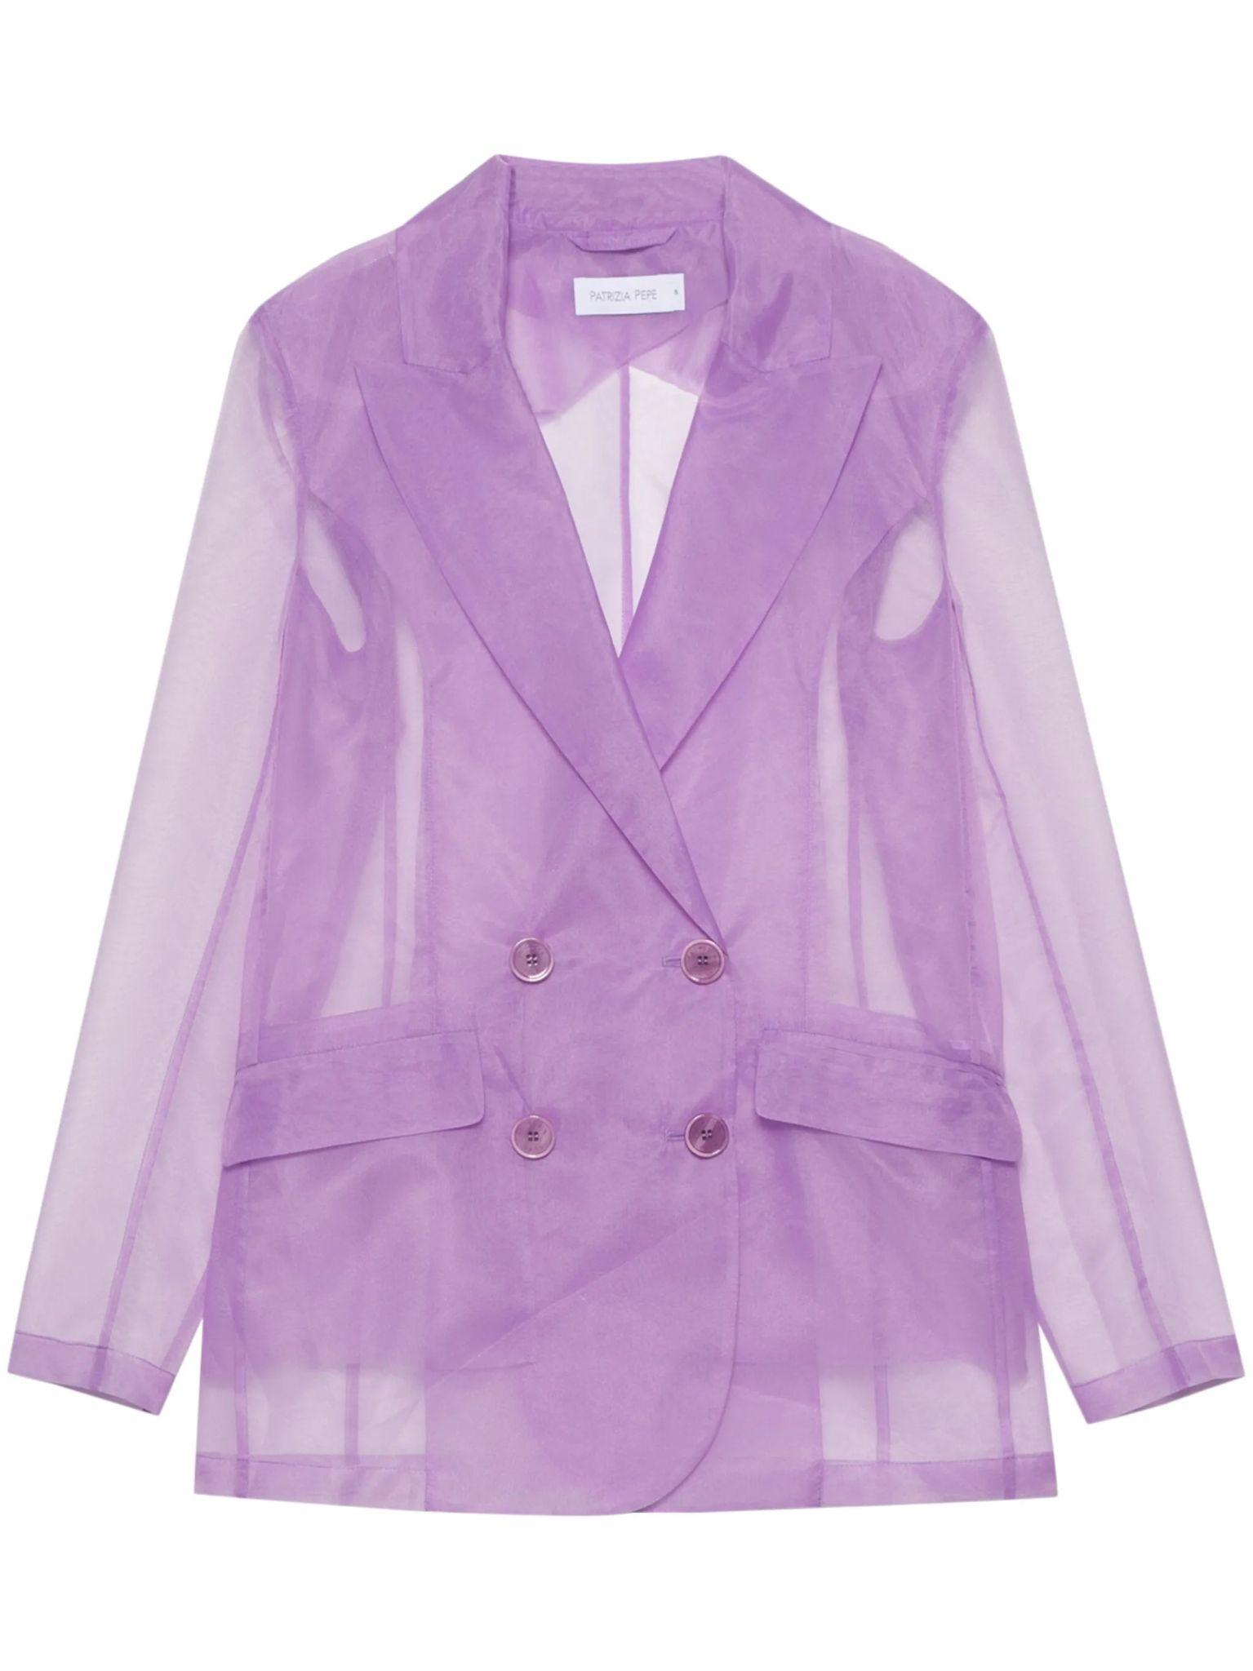
Program szkoleniowy UpTraK
Moduł 3, Unit 2
ORGANZA
SPLOT PŁÓCIENNY
www.fashionupproject.com
image source: www.farfetch.com

Slide 19
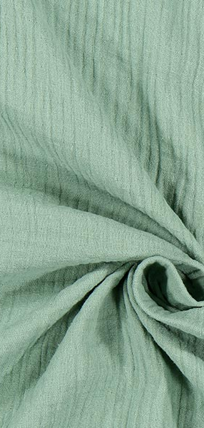
Program szkoleniowy UpTraK
Moduł 3, Unit 2
MUŚLIN
SPLOT PŁÓCIENNY
Luźno tkana tkanina, najczęściej używana do produkcji odzieży testowej. Pochodzi z Mosulu w Iraku i była jednym z pierwszych znanych splotów. Bardzo popularna w produkcji ubranek dla dzieci, kołder, zasłon oraz jako tkanina do ćwiczeń.
Przetwarzanie: Zrównoważony splot płócienny
Powszechne włókna: Bawełna, Jedwab, Wełna
Characteristics:
Lekko chrupiąca i sztywna dzięki identycznej przędzy włóknistej i wątkowej
Półprzezroczysta i oddychająca dzięki luźnemu splotowi płóciennemu
Miękka, ale wytrzymała
Tendencja do rozciągania się podczas noszenia
Skłonna do marszczenia i kurczenia się
www.fashionupproject.com

Slide 20
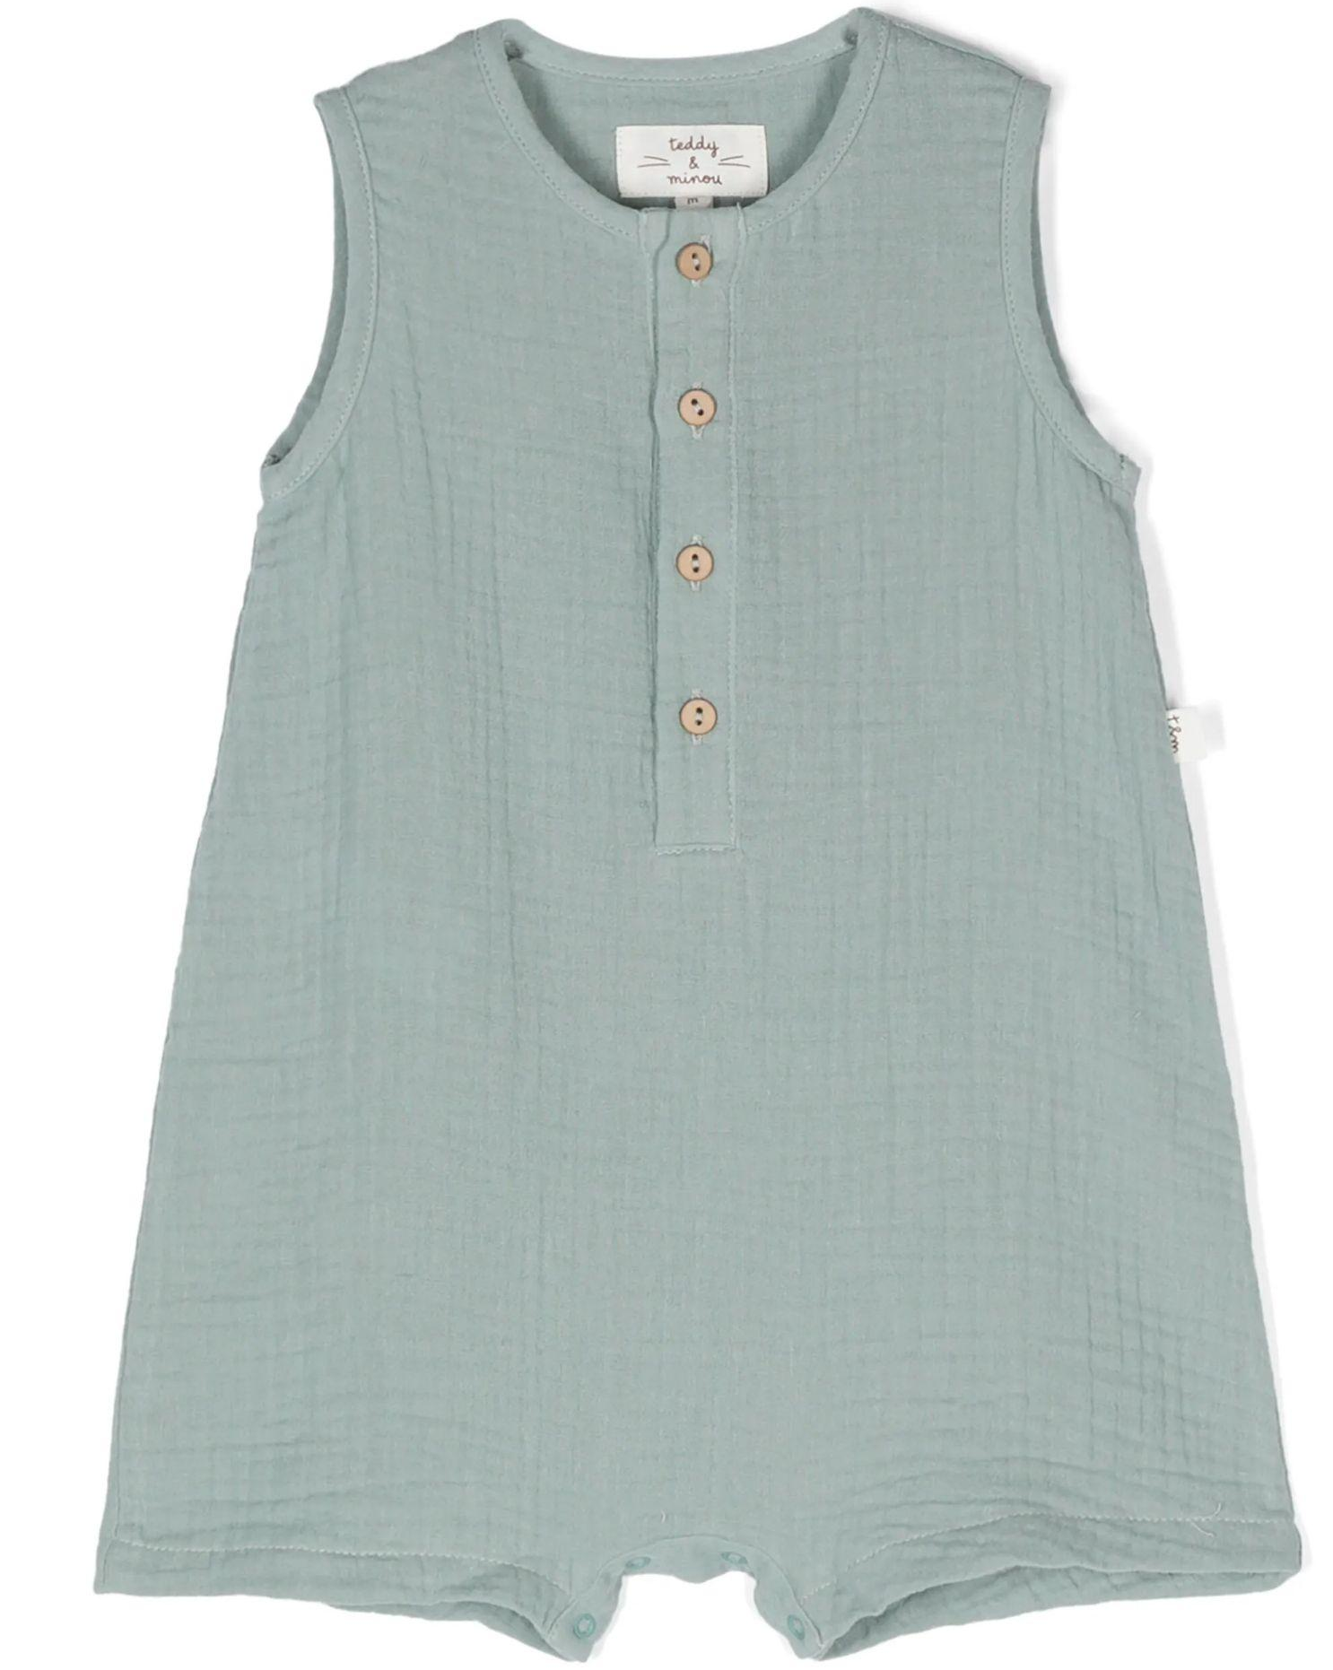
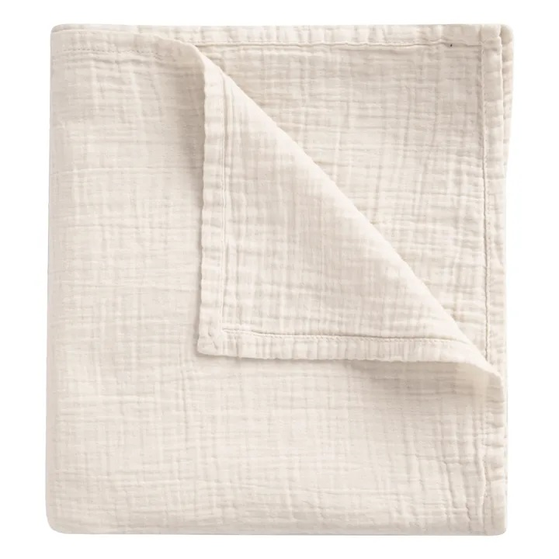
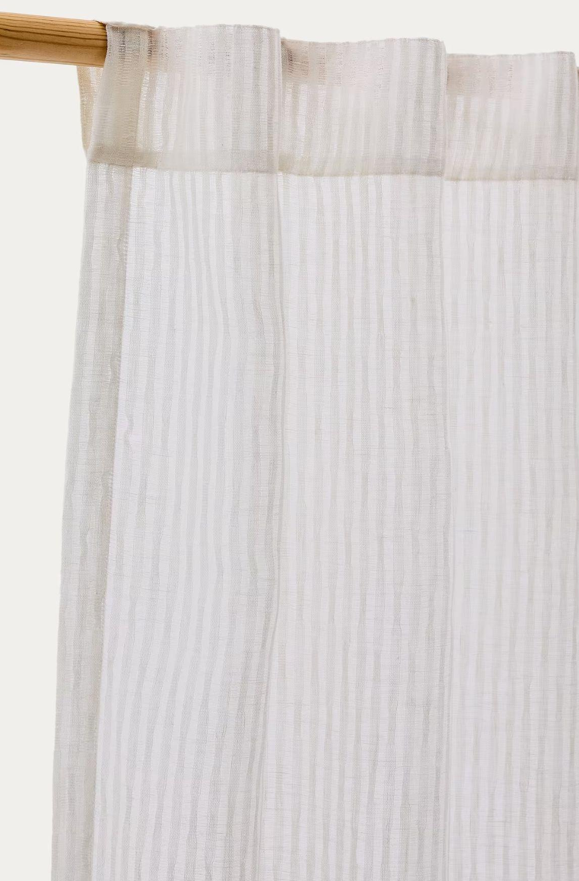
Program szkoleniowy UpTraK
Moduł 3, Unit 2
MUŚLIN
SPLOT PŁÓCIENNY
www.fashionupproject.com
image source: www.farfetch.com

Slide 21
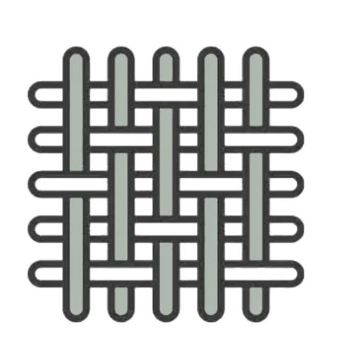
Program szkoleniowy UpTraK
Moduł 3, Unit 2
TKANE
TKANINA DIAGONALNA
WŁAŚCIWOŚCI FIZYCZNE
WŁAŚCIWOŚCI ROBOCZE
W tym splocie jedno lub więcej włókien osnowy przeplata się naprzemiennie nad i pod dwoma lub więcej włóknami wątku w sposób powtarzalny (wątkowy) lub
jedno lub więcej włókien wątku przeplata się naprzemiennie nad i pod dwoma lub więcej włóknami osnowy w sposób powtarzalny (osnowowy), tworząc charakterystyczny wygląd diagonalny.nce.
To bardzo wszechstronny i wytrzymały splot,
charakteryzujący się równoległymi liniami skośnymi, z inną stroną przednią niż tylną.
Tkaniny wykonane tym splotem nie są sztywne, dopasowują się do ruchu, pięknie się układając, nawet jeśli są wykonane z grubych przędzy.
www.fashionupproject.com
NAJBARDZIEJ ZNANE TYPY WŁÓKIEN
Dżins, chino, gabardyna, serża, jedwab twill, wełna twill, pepitka.

Slide 22
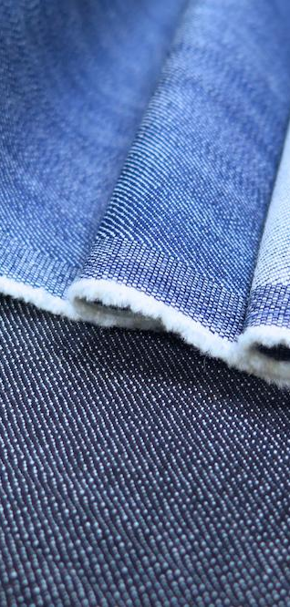
Program szkoleniowy UpTraK
Moduł 3, Unit 2
DENIM (DŻINS)
TKANINA DIAGONALNA
Popularna i swobodna tkanina barwiona na indygo, najczęściej używana do produkcji jeansów. Jej nazwa pochodzi od jej pochodzenia: „serge de Nîmes”, miejscowości we Francji. Została spopularyzowana przez robotników w XVIII wieku i stała się kultowym produktem jako dżinsy w latach 50. XX wieku. Jest również używana do produkcji koszul, kurtek i niektórych dodatków.
Powszechne włókna: Bawełna
Cechy charakterystyczne:
Gruba faktura dzięki skośnej powierzchni
Kolorowa osnowa z przodu, biała wątek z tyłu
Solidna i trwała dzięki splotowi
Mięknie pod wpływem prania i noszenia
Dobrze trzyma kształt ubrania dzięki swojej sztywności
Podatna na strzępienie się na zagięciach
www.fashionupproject.com

Slide 23
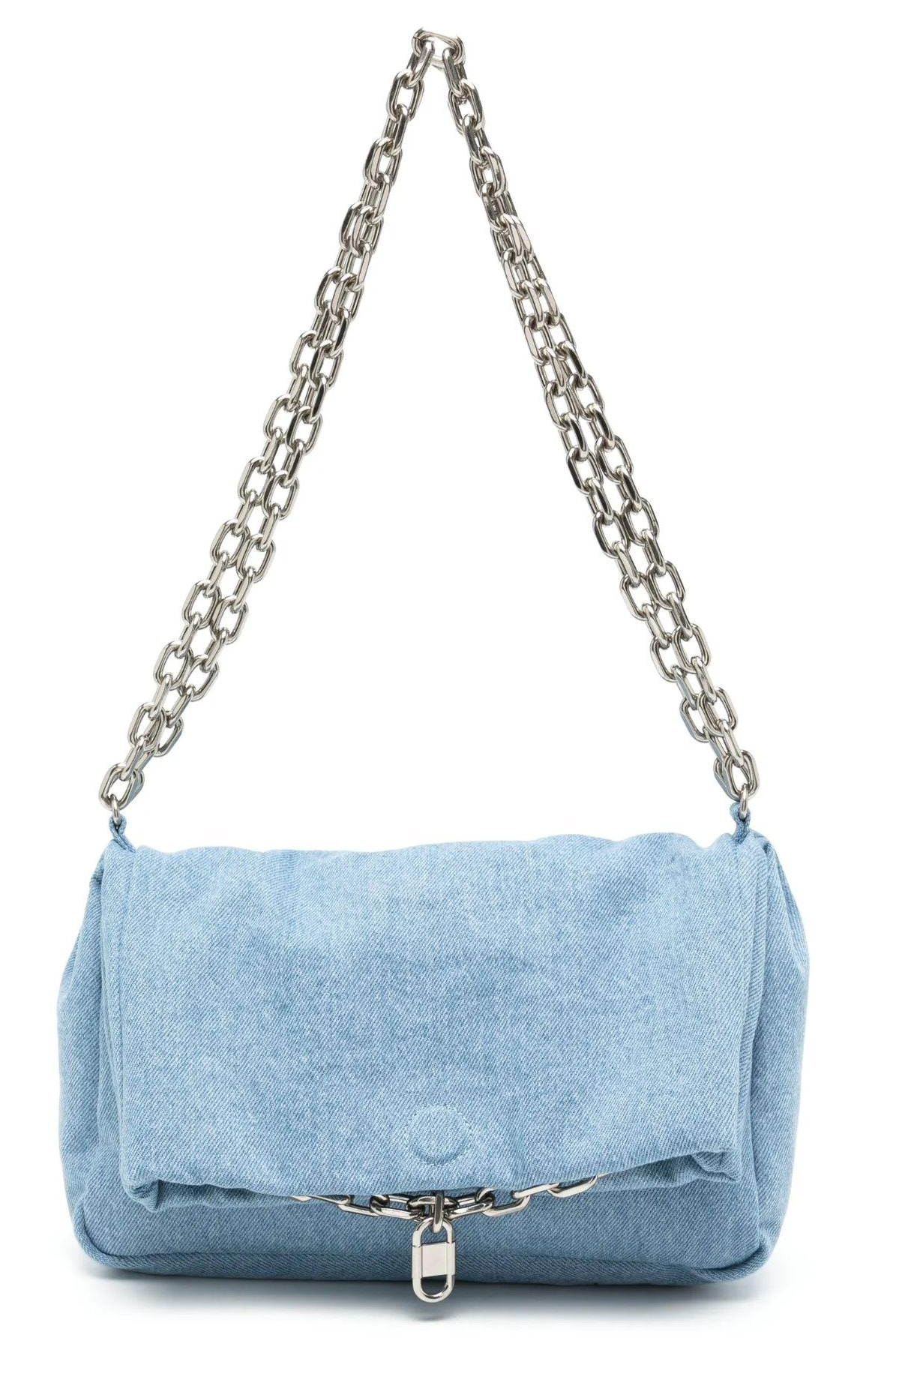
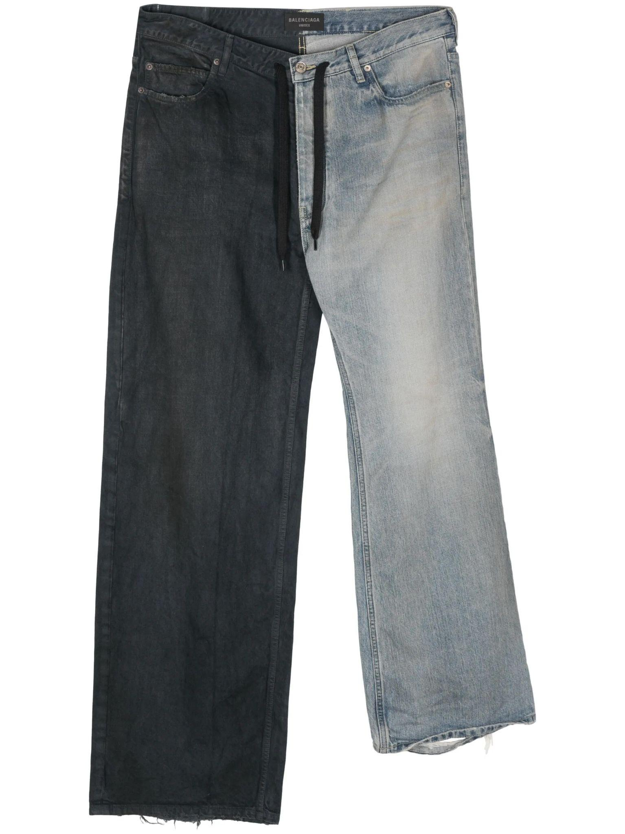
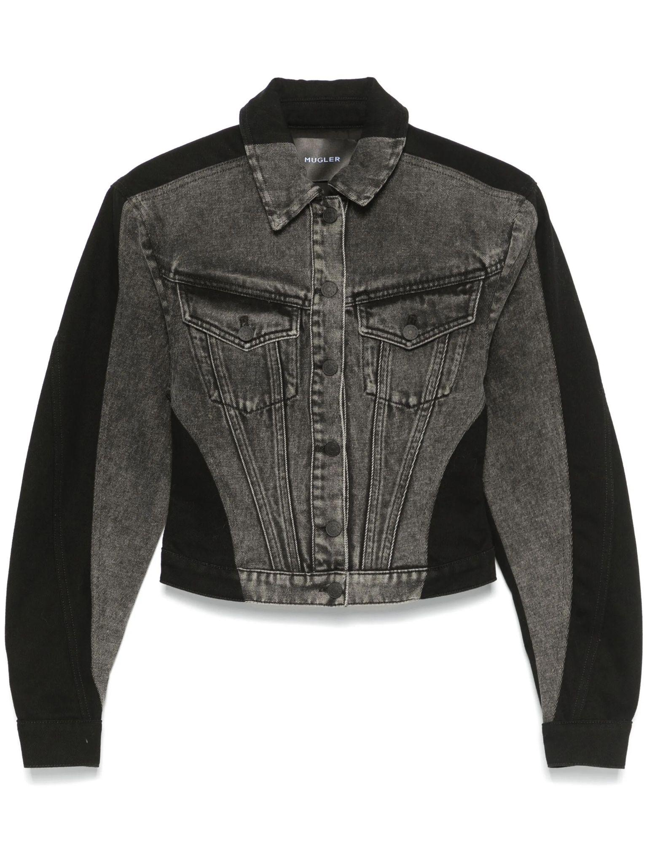
Program szkoleniowy UpTraK
Moduł 3, Unit 2
DENIM (DŻINS)
TKANINA DIAGONALNA
www.fashionupproject.com
image source: www.farfetch.com

Slide 24
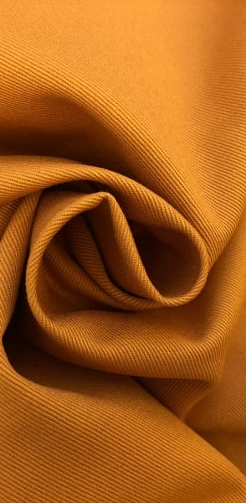
Program szkoleniowy UpTraK
Moduł 3, Unit 2
CHINO
TKANINA DIAGONALNA
Tkanina w odcieniach ziemi o ukośnej, szczotkowanej lub merceryzowanej powierzchni, szeroko stosowana do produkcji spodni i czasami nazywana khaki. Pierwotnie używana do produkcji mundurów wojskowych, obecnie jest również wykorzystywana do produkcji odzieży roboczej, garniturów i toreb.
Przetwarzanie: Splot skośny z przędzy czesanej
Powszechne włókna: Bawełna
Cechy charakterystyczne:
Gładka i miękka dzięki szczotkowanej lub merceryzowanej powierzchni
Trwała i odporna na ścieranie dzięki splotowi
www.fashionupproject.com

Slide 25
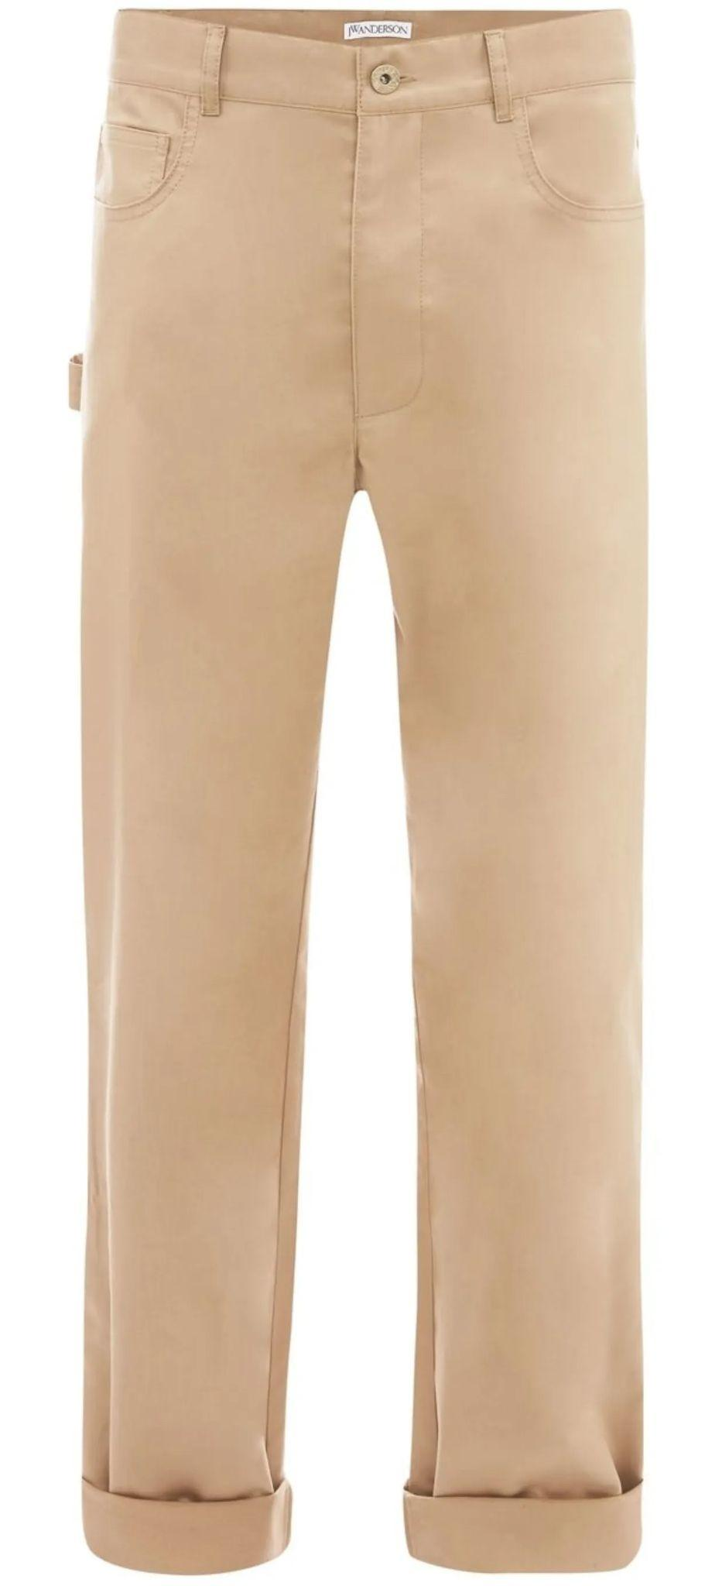
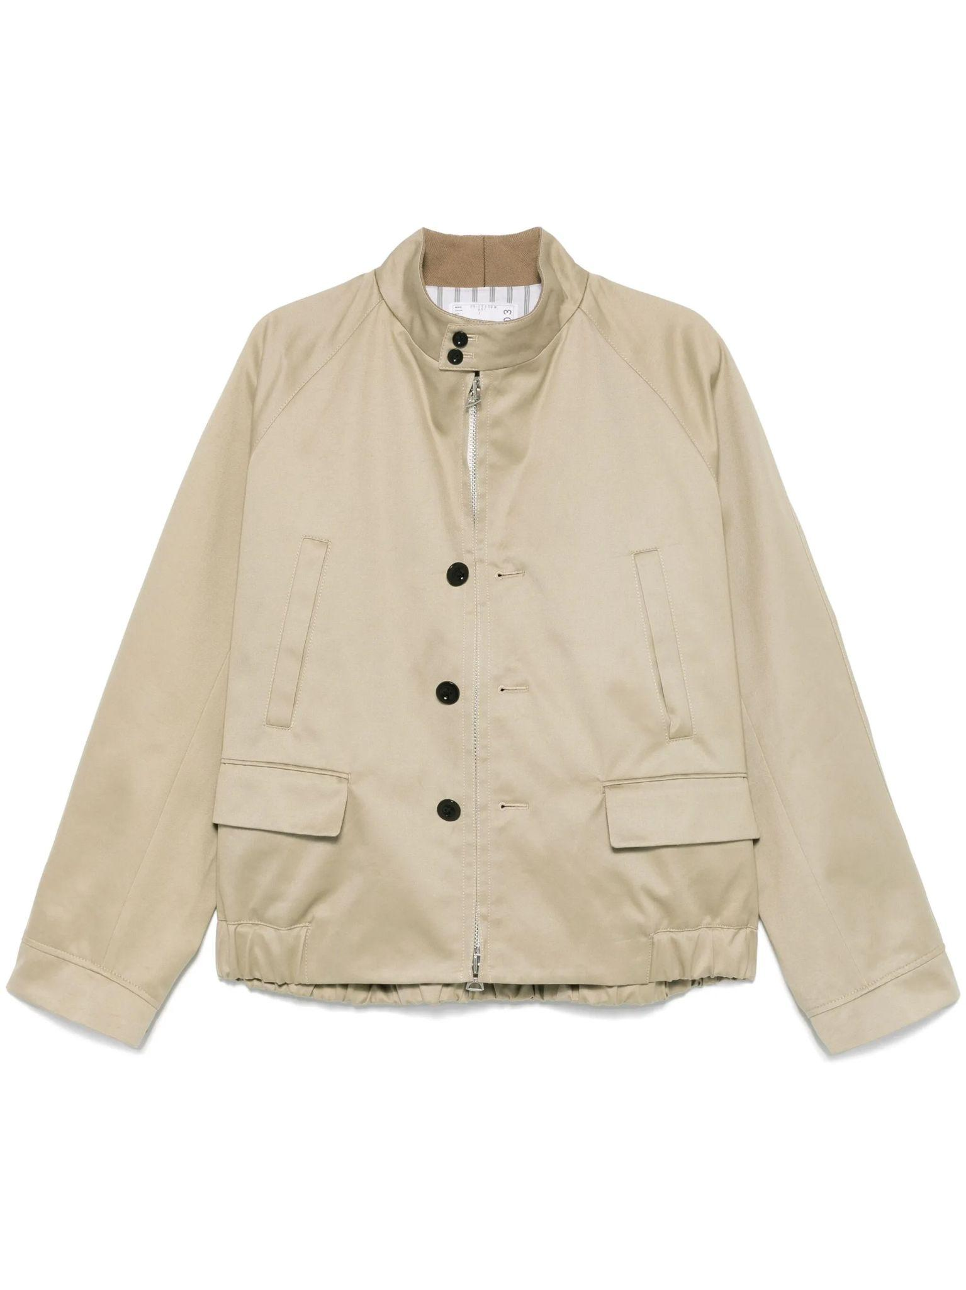
Program szkoleniowy UpTraK
Moduł 3, Unit 2
CHINO
TKANINA DIAGONALNA
www.fashionupproject.com
image source: www.farfetch.com

Slide 26
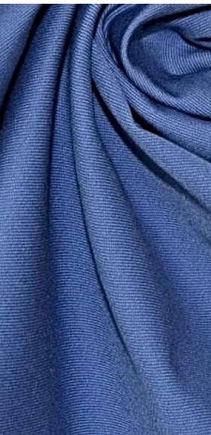
Program szkoleniowy UpTraK
Moduł 3, Unit 2
GABARDINA
TWILL
A durable, smooth fabric best suited for outerwear. It was invented by Thomas Burberry in 1888 who used it to make his iconic trench coat. It is also very popular in suits, uniforms and aprons.
Process: 2x1 or 2×2 twill weave with a warp-faced steep twill
Common fibers: Cotton, Worsted Wool, Polyester, Rayon, Silk
Characteristics:
﻿﻿Dull sheen finish
63° or 45° angle raised on its surface
Raised lower left to upper right diagonal rib on its surface
Durable and firm fabric due to its weaving structure
Water resistant and windbreaking due to its tight weave
Shine develops with wear
www.fashionupproject.com

Slide 27
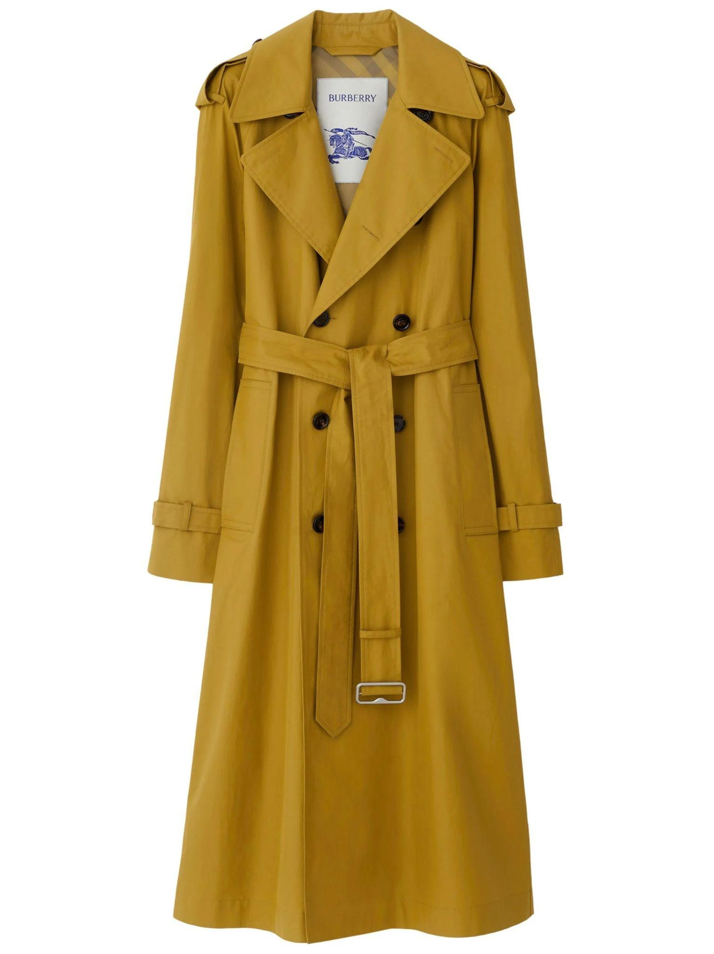
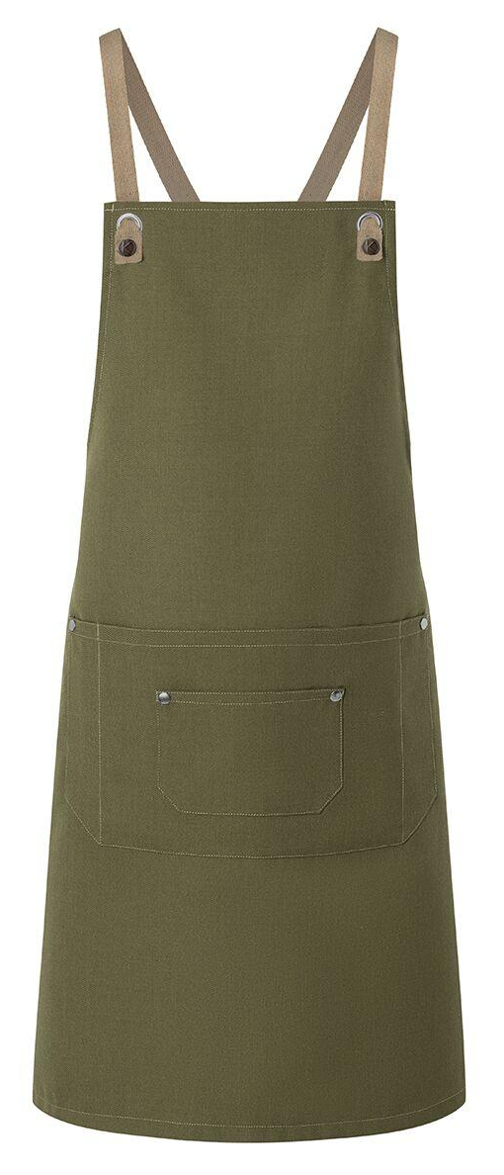
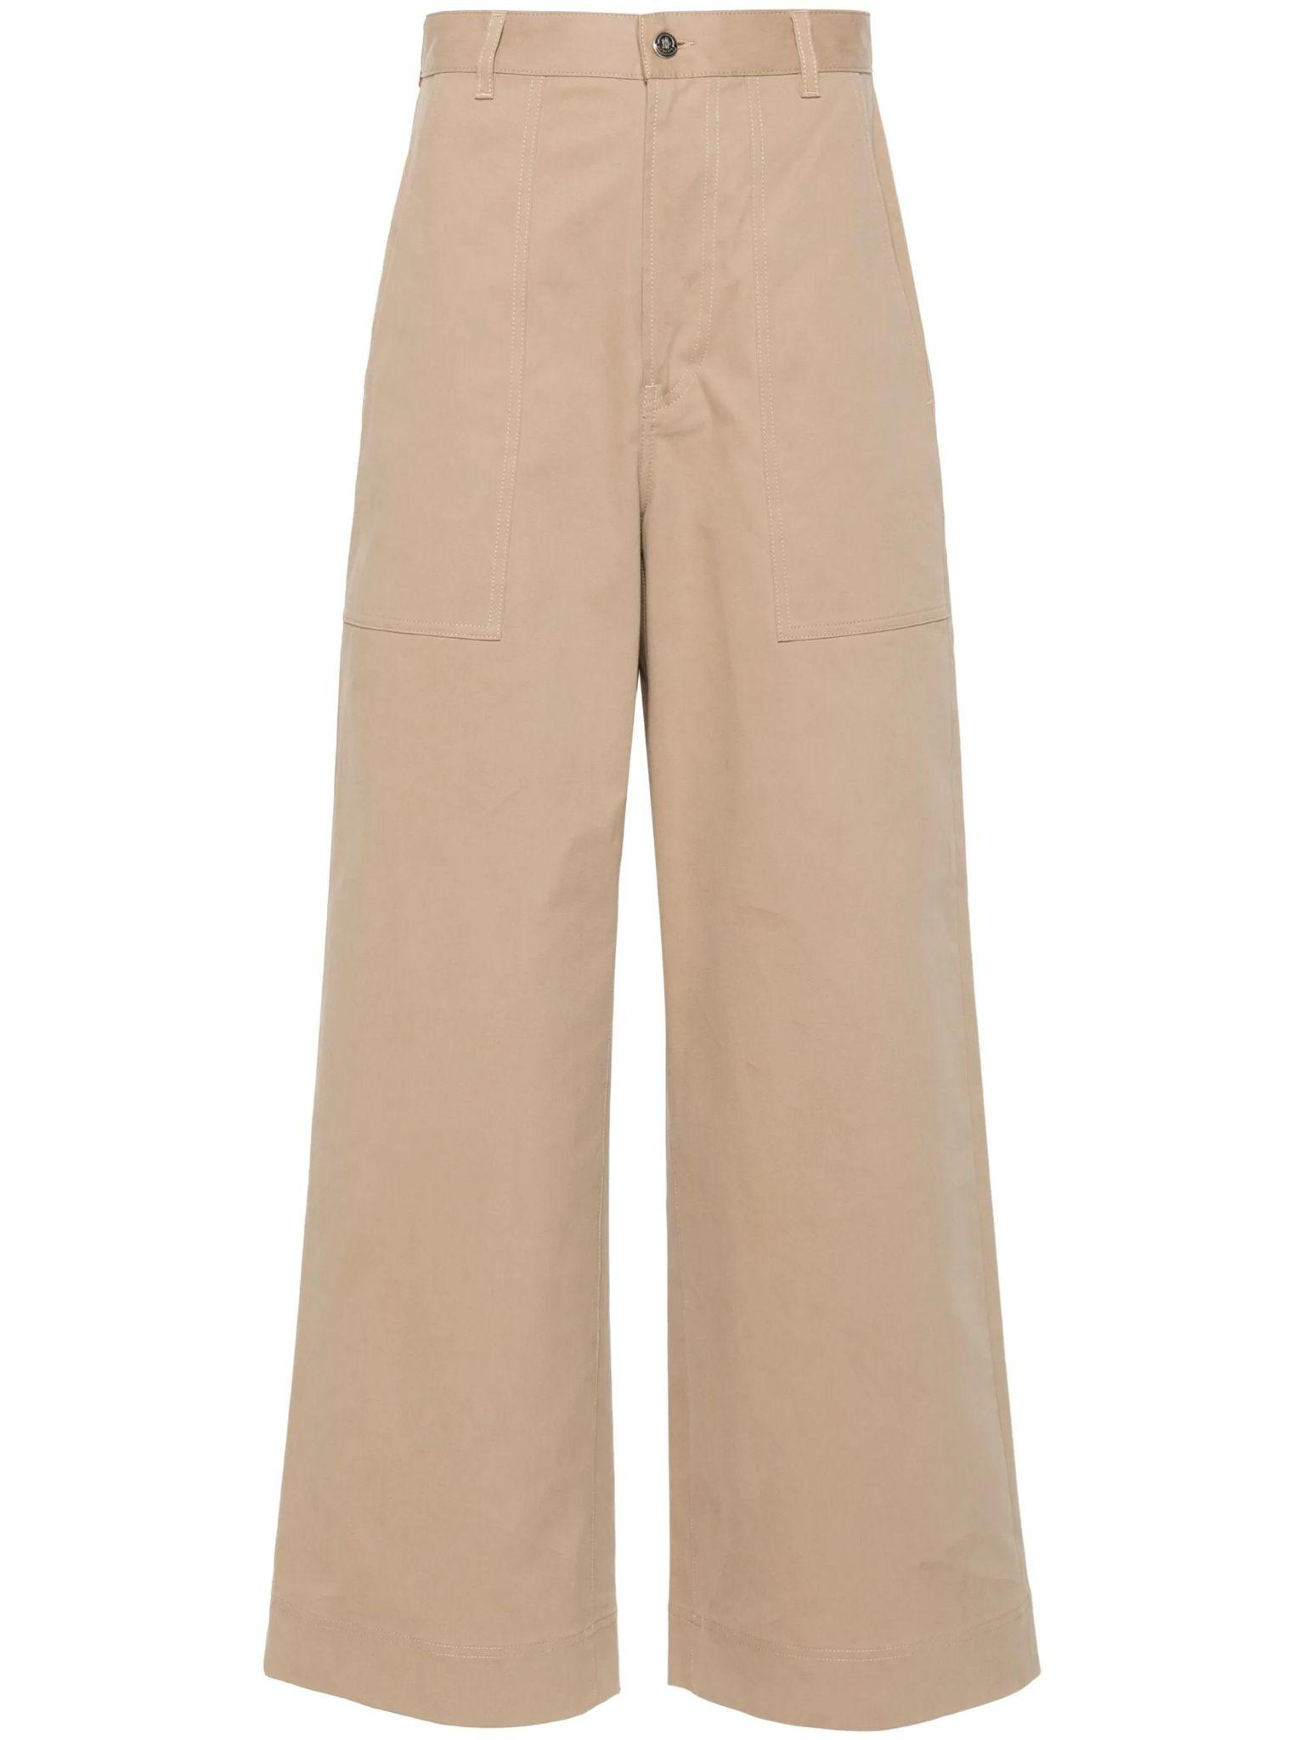
Program szkoleniowy UpTraK
Moduł 3, Unit 2
GABARDINE
TKANINA DIAGONALNA
www.fashionupproject.com
image source: www.farfetch.com

Slide 28
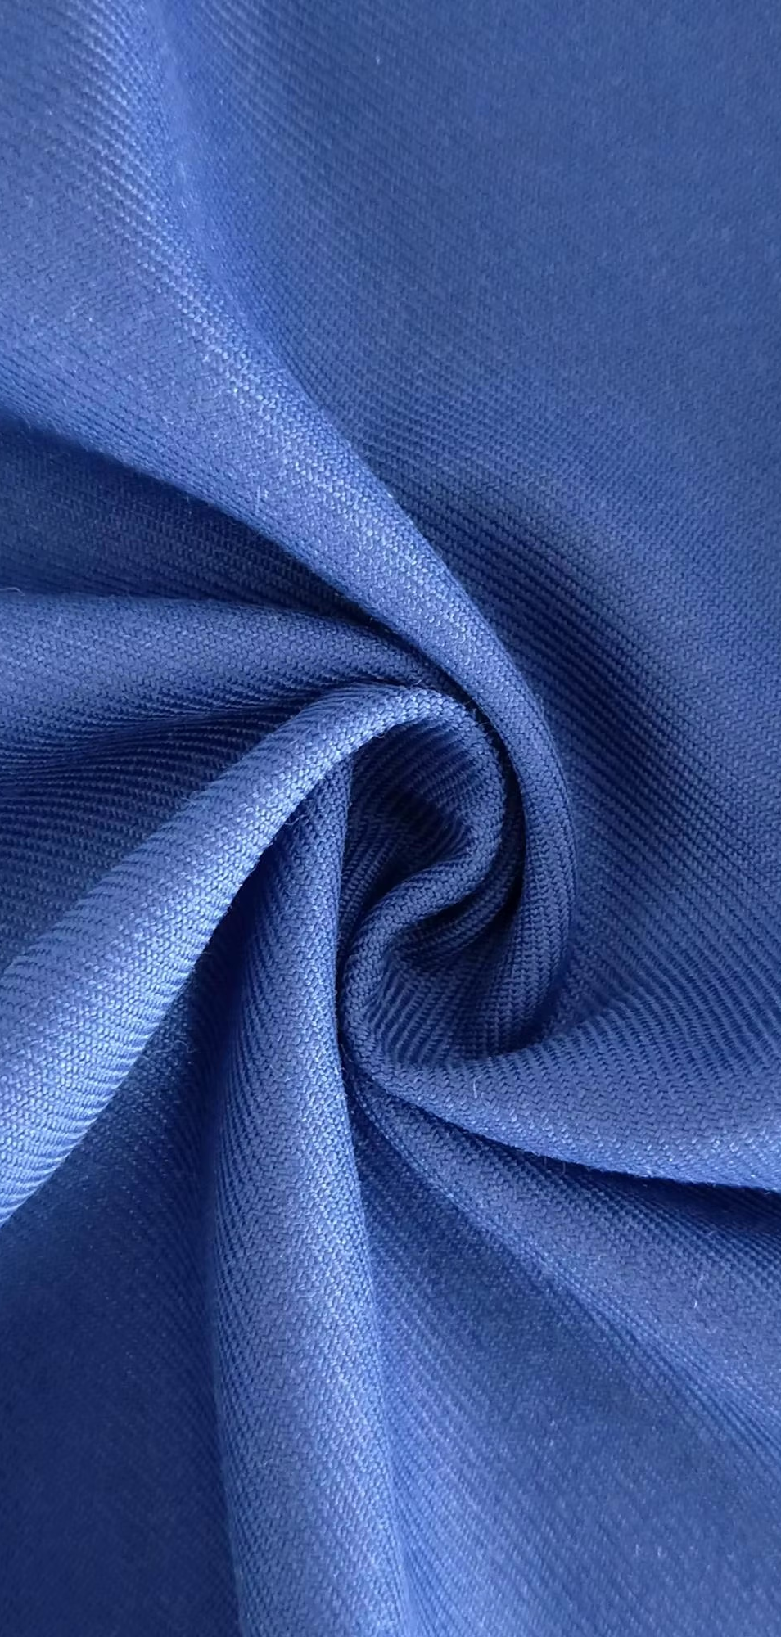
Program szkoleniowy UpTraK
Moduł 3, Unit 2
SERŻ
TKANINA DIAGONALNA
Dwustronna, prążkowana tkanina, często używana do produkcji mundurów wojskowych. Pochodzi od greckiego słowa „serikos”, które oznacza „jedwabisty”, ponieważ pierwotnie produkowano ją z włókien jedwabiu. Serge, wytwarzana z wełny, została przyjęta przez Francuzów w XVI wieku, szczególnie dla wyższych sfer. Zazwyczaj używana do produkcji mundurów, garniturów i jako podszewka.
Przetwarzanie: Splot skośny z przędzy czesanej
Powszechne włókna: Jedwab, Wełna, Mieszanka Jedwab/Wełna, inne mieszanki
Cechy charakterystyczne:
Teksturowana powierzchnia dzięki przekątnemu prążkowi biegnącemu od dołu z lewej do góry z prawej strony
Solidna i trwała dzięki splotowi
Odporna na zagniecenia, dzięki czemu nadaje się do szycia
Połysk nabiera z czasem
www.fashionupproject.com

Slide 29
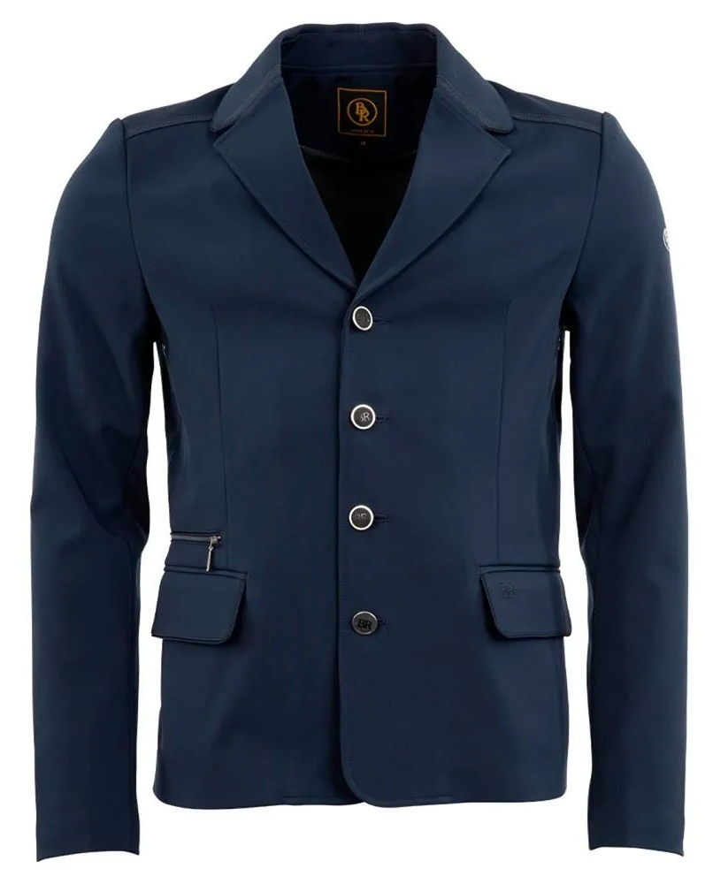
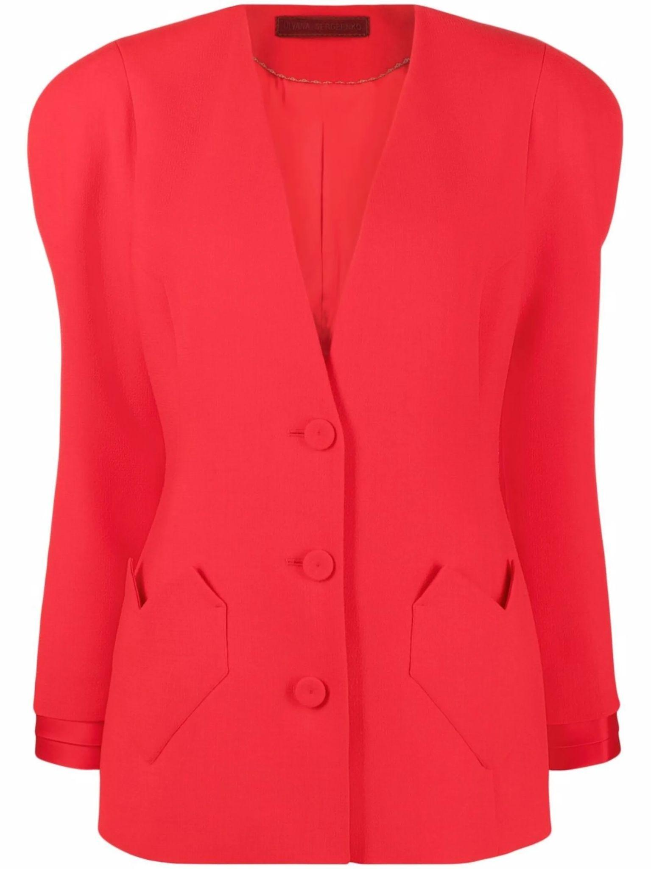
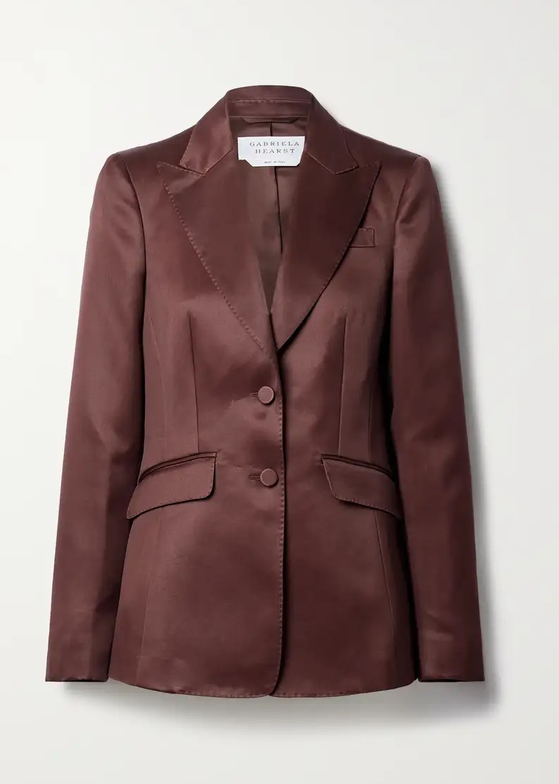
Program szkoleniowy UpTraK
Moduł 3, Unit 2
SERŻ
TKANINA DIAGONALNA
www.fashionupproject.com
image source: www.farfetch.com; www.net-a-porter.com

Slide 30
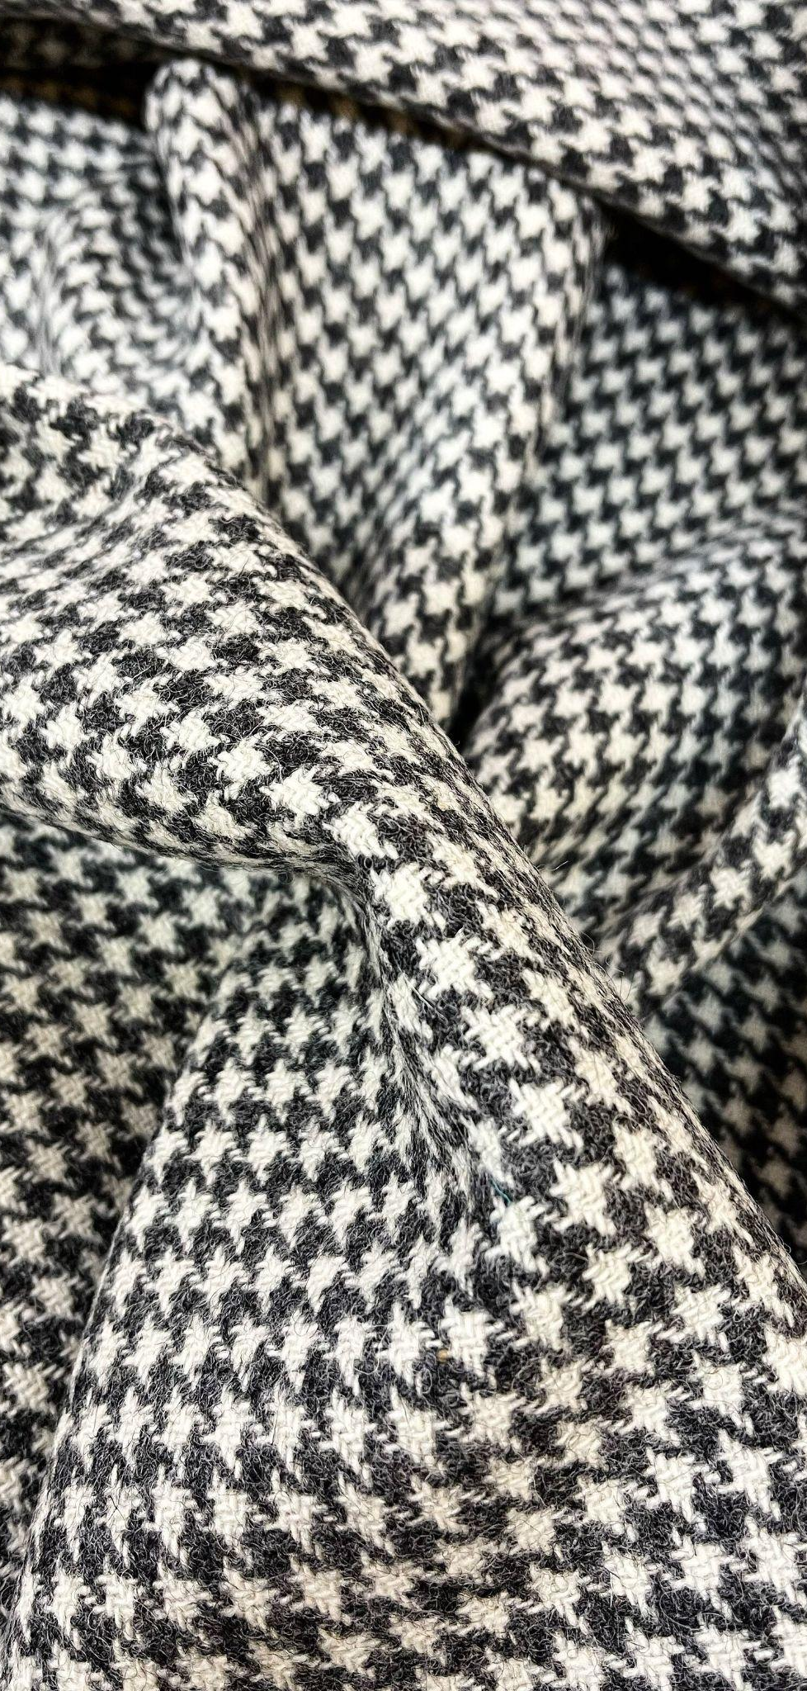
Program szkoleniowy UpTraK
Moduł 3, Unit 2
PEPITA
TKANINA DIAGONALNA
Dwukolorowy wzór tekstylny, często czarno-biały, charakteryzujący się przerywanymi kratkami lub abstrakcyjnymi, czteroramiennymi kształtami, nazwanymi tak ze względu na podobieństwo do psiego zęba. Tkany jest splotem skośnym, co pomaga uzyskać spiczasty kształt wzoru. Często stosowany w płaszczach, garniturach, spódnicach i szalikach.
Przetwarzanie: Splot skośny
Powszechne włókna: Wełna
Cechy charakterystyczne:
Subtelny lub wyraźny, stonowany wzór splotu diagonalnego
Trwałość dzięki mocnemu splotowi
Odporność na zagniecenia dzięki splotowi
www.fashionupproject.com

Slide 31
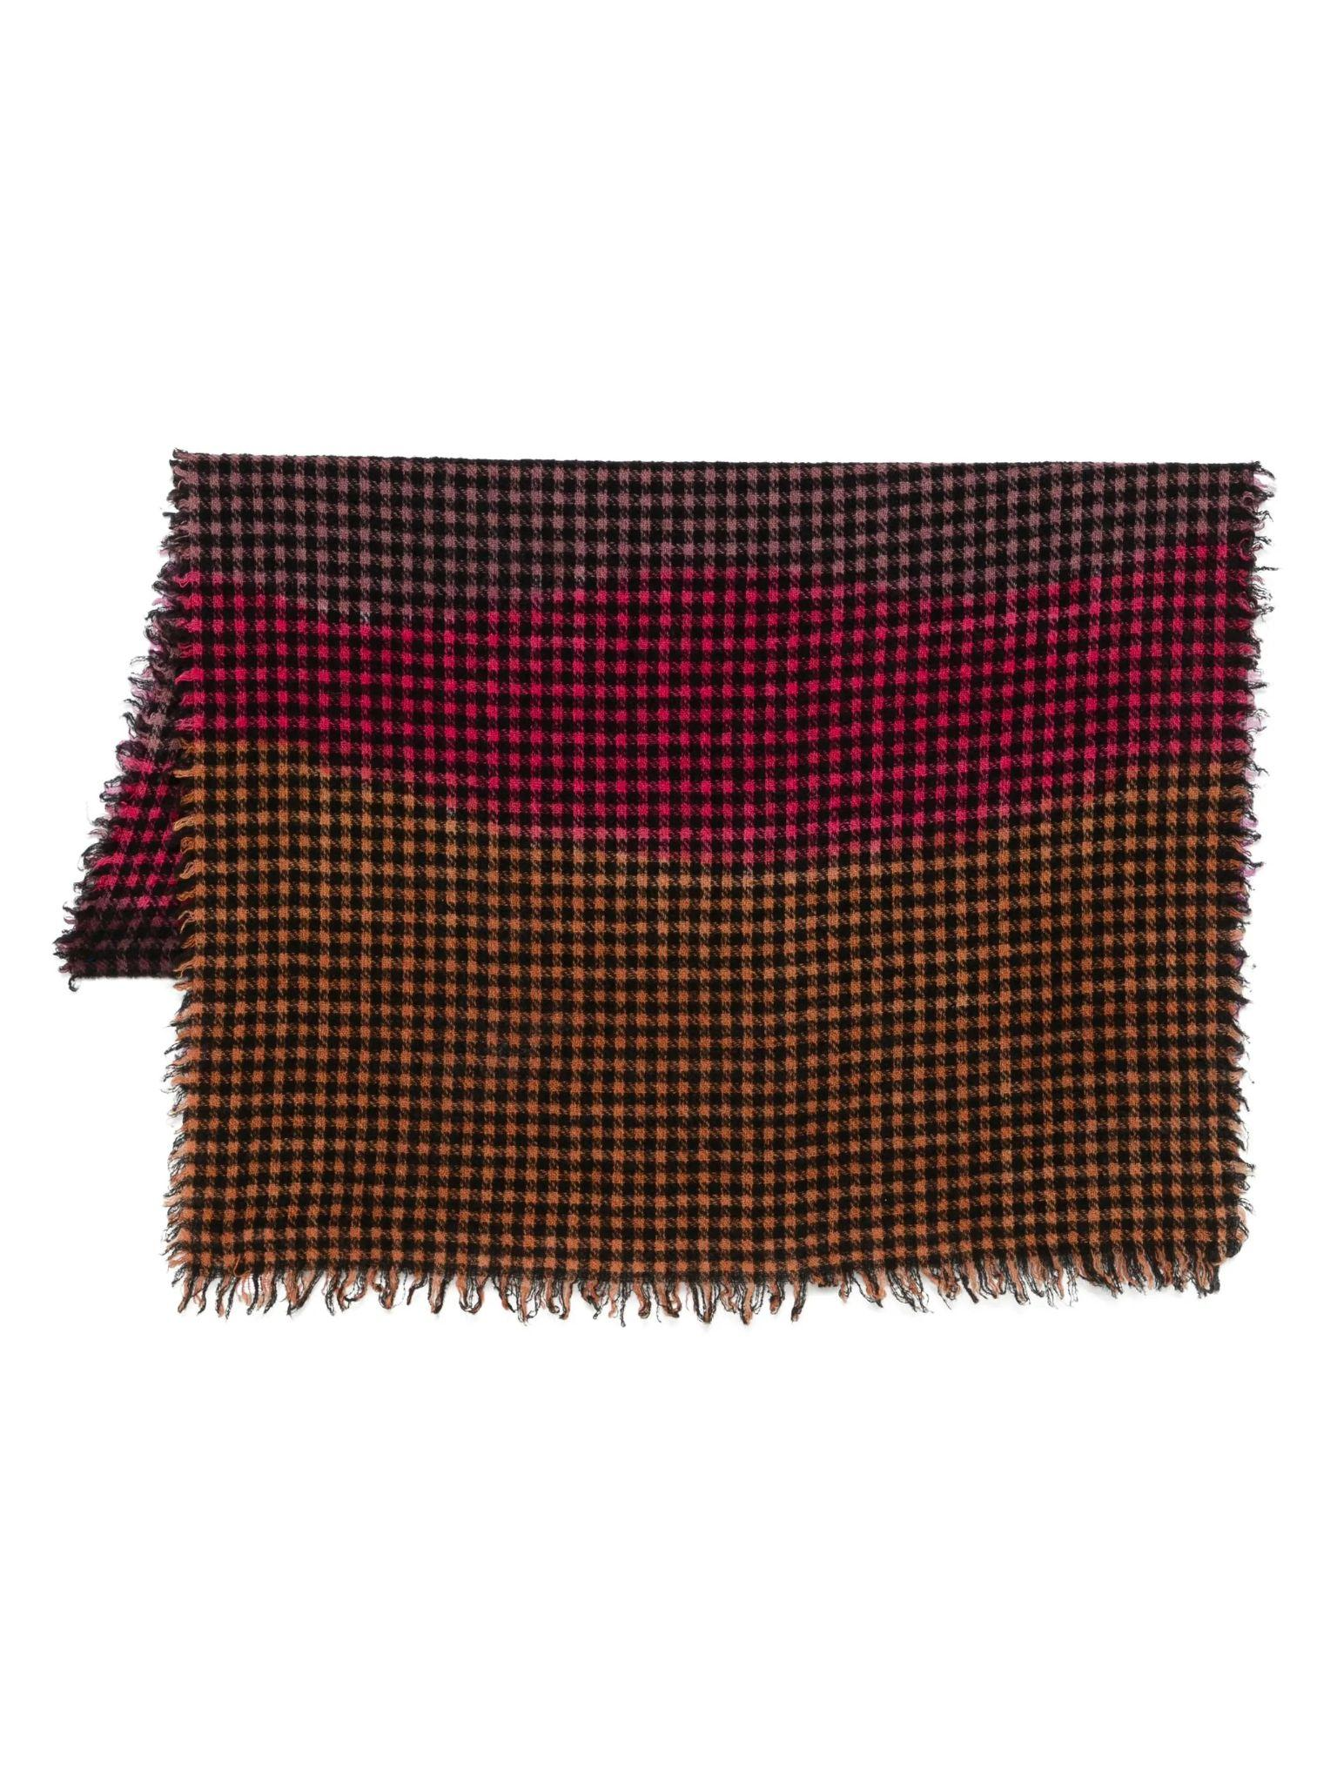
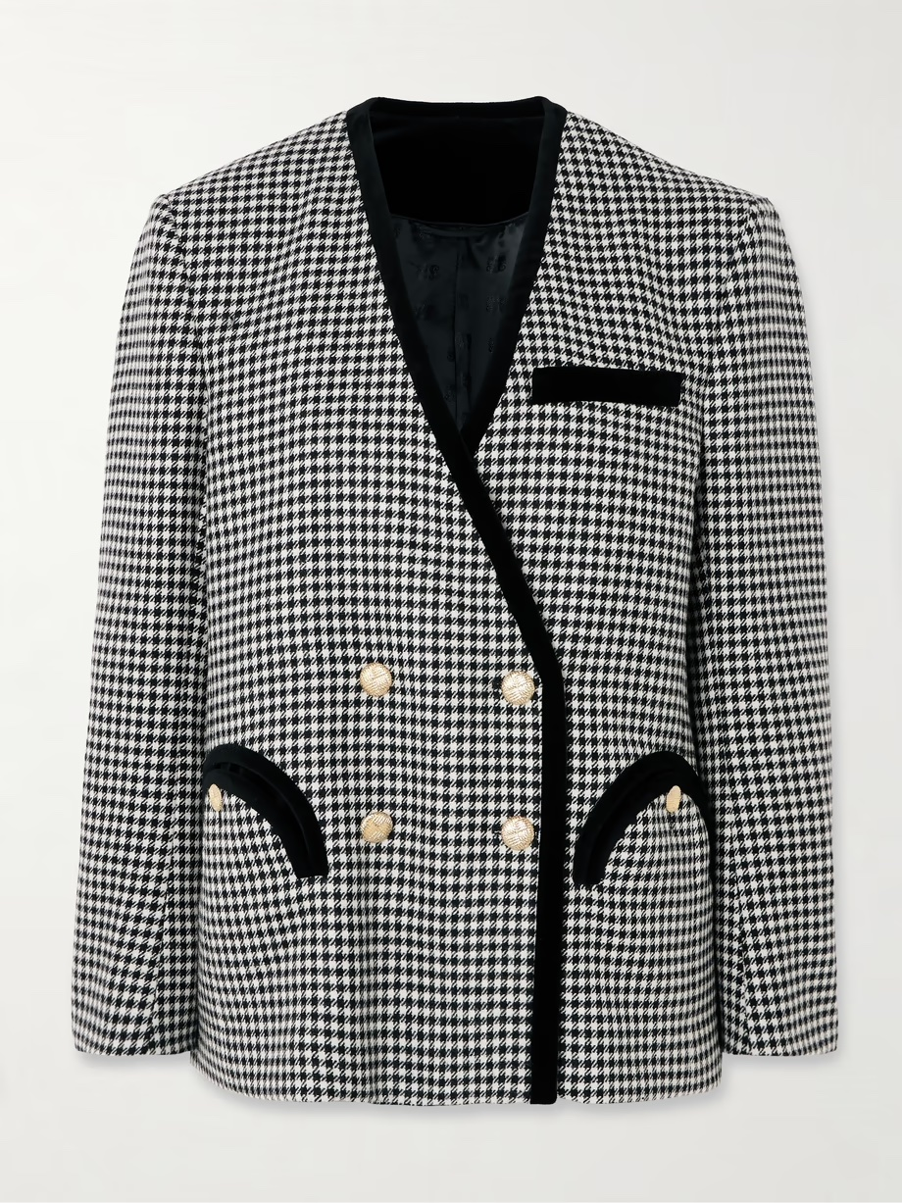
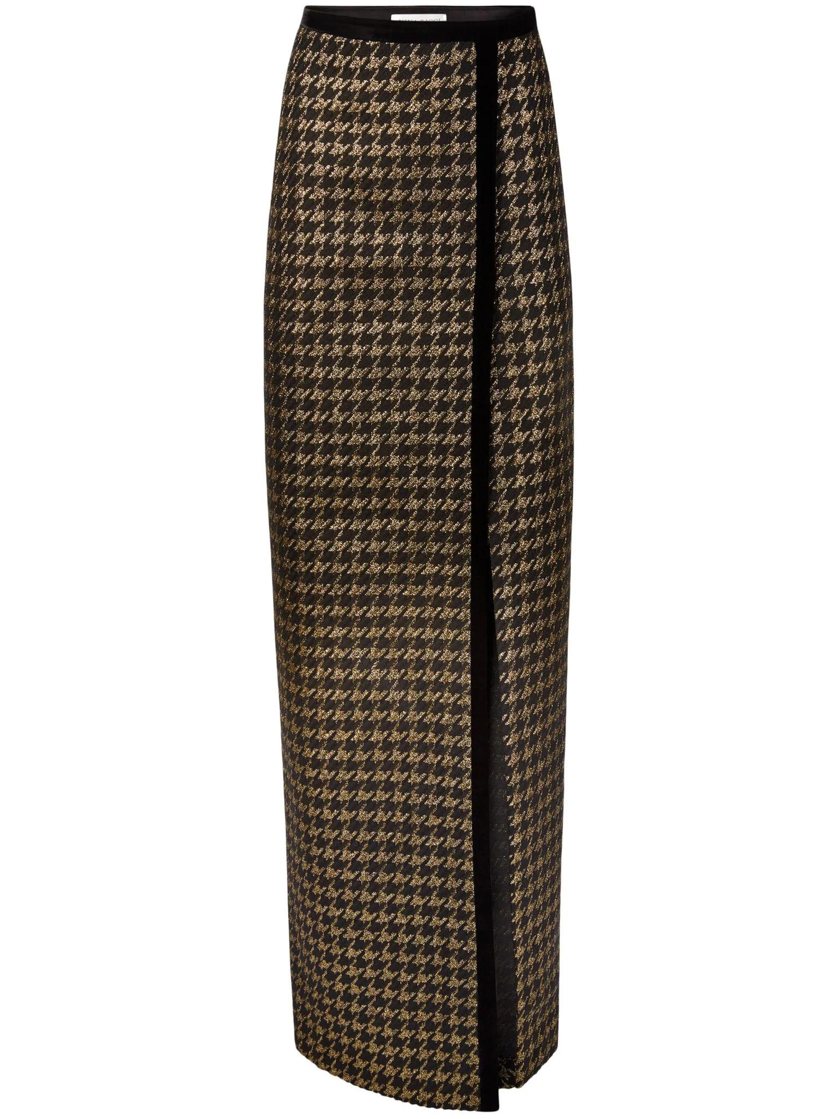
Program szkoleniowy UpTraK
Moduł 3, Unit 2
PEPITA
TKANINA DIAGONALNA
www.fashionupproject.com
image source: www.farfetch.com; www.net-a-porter.com

Slide 32
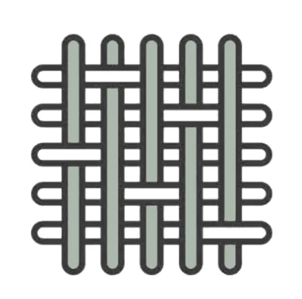
Program szkoleniowy UpTraK
Moduł 3, Unit 2
TKANE
SATYNA
WŁAŚCIWOŚCI FIZYCZNE
WŁAŚCIWOŚCI ROBOCZE
Chociaż sploty splotów satynowych na pierwszy rzut oka przypominają sploty diagonalne, splot satynowy nie ma regularnego kroku w każdym kolejnym wątku, charakterystycznego dla splotów diagonalnych. W związku z tym, przeplatanie się nitek nie tworzy linii skośnych, lecz równomiernie rozmieszczone punkty.
Tkanina jest gładka, o nieprzerwanej
i lśniącej powierzchni, zbudowana z długich
przędów osnowy. Ten splot zapewnia
najlepsze rezultaty przy użyciu przędz jedwabnych, dzięki czemu tkaniny są gładkie i jednolite.
www.fashionupproject.com
NAJBARDZIEJ ZNANE TYPY WŁÓKIEN
Satyna, Rasatello, Satyna Duchessee, Adamaszek, Brokat, Lampas

Slide 33
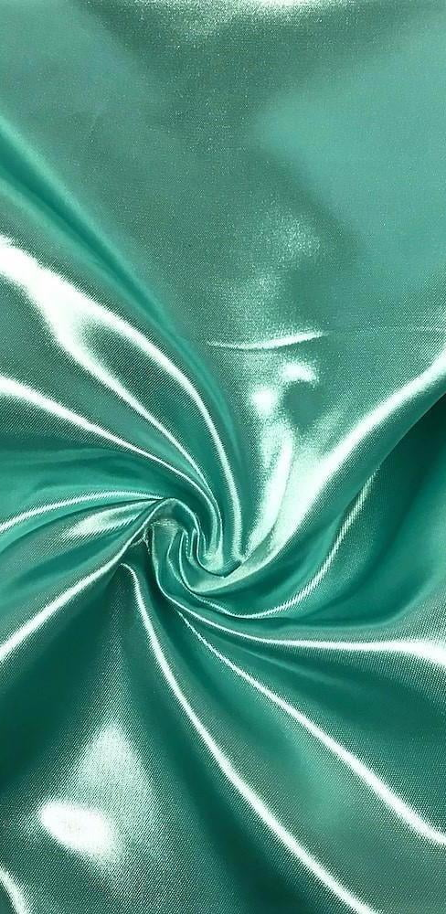
UpTraK Training Programme
Module 3, Unit 2
SATYNA
SATYNA
Luksusowa tkanina, często używana do sukni wieczorowych i bielizny. Jest błyszcząca I gładka. Była bardzo popularna w XVIII wieku, kiedy król Francji używał jej do ozdabiania mebli w Wersalu. Jest używana do produkcji różnorodnych przedmiotów, od sukienek po bieliznę, koszule, krawaty i pościel.
Przetwarzanie: Tkanina satynowa z ruchomą osnową
Powszechne włókna: Jedwab, Wełna, Nylon, Poliester, Mieszanka Jedwabiu i Bawełny
Cechy charakterystyczne:
Gładka i lśniąca dzięki splotowi
Jedwabisty wygląd z przodu, matowy z tyłu
Podatna na zaciąganie i pękanie ze względu na gładką powierzchnię
Trudna w obróbce ze względu na śliską fakturę
www.fashionupproject.com

Slide 34
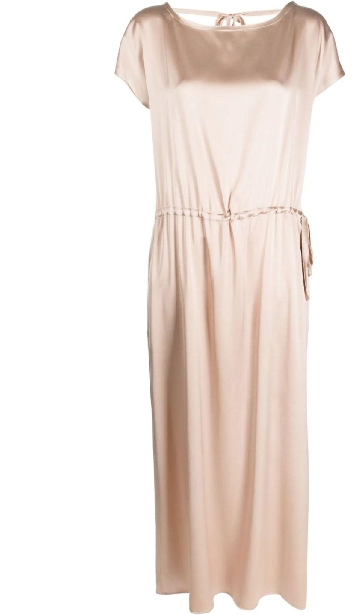
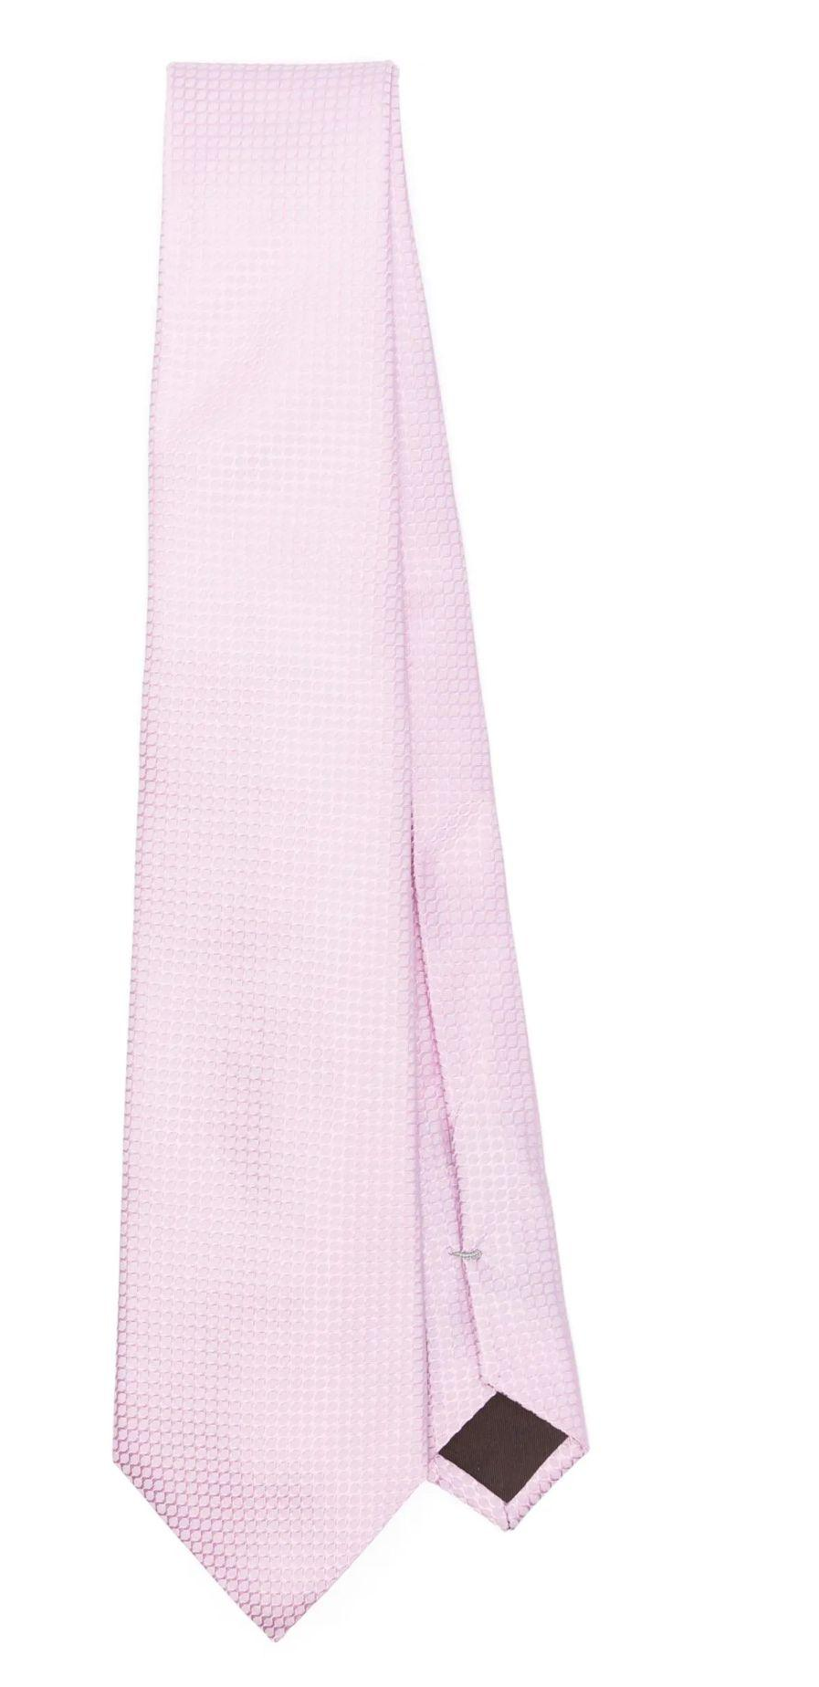

Program szkoleniowy UpTraK
Moduł 3, Unit 2
SATYNA
SATYNA
www.fashionupproject.com
image source: www.farfetch.com

Slide 35

Program szkoleniowy UpTraK
Moduł 3, Unit 2
SATYNA DUCHESSE
SATYNA
Tkanina satynowa o wysokiej gęstości nici, błyszcząca, ciężka i sztywna, a jednocześnie zachowująca luksusowy wygląd. Używana głównie do sukni ślubnych. Początkowo zarezerwowana dla rodziny królewskiej, stąd jej nazwa, była produkowana głównie z jedwabiu, ale od XX wieku jest w dużej mierze wytwarzana z włókien syntetycznych. Używana również do haftu.
Przetwarzanie: Splot satynowy
Powszechne włókna: Jedwab, Polyester, Wiskoza, Octan, Mieszanka Jedwabiu
Characteristics:
Sztywna i ciężka dzięki ciasno tkanej strukturze
Połyskliwa powierzchnia dzięki splotowi
Dobrze trzyma kształt ubrania dzięki sztywnej fakturze
Skłonna do strzępienia się na brzegach
www.fashionupproject.com

Slide 36



Program szkoleniowy UpTraK
Moduł 3, Unit 2
SATYNA DUCHESSE
SATYNA
www.fashionupproject.com
image source: www.farfetch.com

Slide 37

Program szkoleniowy UpTraK
Moduł 3, Unit 2
BROKAT
SATYNA
Podobny do żakardu, ale bardziej luksusowy. Powszechnie tkany metalowymi nićmi, które nadają mu wystawny wygląd, pierwotnie był używany przez najbogatszych, z inkrustowaną biżuterią i ręcznym haftem. Powszechnie stosowany w sukniach, marynarkach,
garniturach oraz jako tkanina dekoracyjna na pościel i obrusy.
Przetwarzanie: Splot żakardowy z dodatkowymi tkanymi nitkami
Powszechne włókna: Bawełna, Jedwab
Cechy charakterystyczne:
Bogaty i lśniący, z misternym wzorem po jednej stronie
Podatny na strzępienie i rozciąganie ze względu na tkany wzór
Trudny w obróbce ze względu na nieregularną powierzchnię
www.fashionupproject.com

Slide 38



Program szkoleniowy UpTraK
Moduł 3, Unit 2
BROKAT
SATYNA
www.fashionupproject.com
image source: www.farfetch.com

Slide 39

Program szkoleniowy UpTraK
Moduł 3, Unit 2
RODZAJE I TECHNIKI DZIERGANIA
Dzianiny są zazwyczaj lekkie, wygodne w noszeniu, a jednocześnie wymagają niewielkiej pielęgnacji, aby
zachować schludny wygląd. Tendencja dzianin do
odporności na gniecenie się to kolejny czynnik wpływający na ich popularność. Tego rodzaju tkaniny są zazwyczaj wykorzystywane do projektowania odzieży sportowej, ponieważ ich elastyczna natura
pozwala na dużą aktywność fizyczną. Do produkcji dzianin wątkowych można używać zarówno maszyny dziewiarskiej okrężnej, jak i płaskiej. W wątku dzianin wypełniających stosuje się cztery podstawowe ściegi: dżersejowy lub płócienny, ścieg lewy, ścieg ściągaczowy i ścieg interlock (zarówno dla dzianin pojedynczych, jak i podwójnych).
www.fashionupproject.com

Slide 40

Program szkoleniowy UpTraK
Moduł 3, Unit 2
JERSEY
DZIERGANIE
Dzianina płaska lub jersey to najprostszy rodzaj dzianiny osnowowej. Posiada widoczne linie na przodzie i . Jest często stosowana, ponieważ jest szybka, tania i można ją modyfikować, aby produkować tkaniny wzorzyste. Najczęściej stosowana w koszulkach, eleganckich kardiganach, odzieży sportowej i bieliźnie.
Przetwarzanie: Wątek dzianinowy
Characteristics:
Dzianina nieodwracalna
Lżejsza w porównaniu z innymi dzianinami
Pionowe linie z przodu i dominujące poziome prążki z tyłu
Tendencja do „spływania” w przypadku zerwania przędzy
Rozciągliwość od umiarkowanej do wysokiej
www.fashionupproject.com

Slide 41



Program szkoleniowy UpTraK
Moduł 3, Unit 2
JERSEY
DZIERGANIE
www.fashionupproject.com
image source: www.farfetch.com

Slide 42

Program szkoleniowy UpTraK
Moduł 3, Unit 2
ŚCIEG NA WYWRÓT
DZIERGANIE
Oczka lewe wyglądają tak samo po obu stronach tkaniny. Tkanina ma naprzemienne rzędy oczek prawych i lewych. Powszechnie stosowane do produkcji koszulek polo, bielizny, odzieży dziecięcej, odzieży sportowej i swetrów.
Przetwarzanie: Wątek dzianinowy
Cechy charakterystyczne:
Dzianina dwustronna
Lekka i o niskiej gęstości
Mniej stabilna niż dzianina interlock w porównaniu z innymi dzianinami
Nie zwija się i leży płasko.
Bardzo rozciągliwa – szczególnie na długości
Dobra dzianina do tworzenia atrakcyjnych wzorów i dekoracji
Niska prędkość produkcji
Często stosowana z innymi rodzajami dzianin
www.fashionupproject.com
www.fashionupproject.com

Slide 43



Program szkoleniowy UpTraK
Moduł 3, Unit 2
ŚCIEG NA WYWRÓT
DZIERGANIE
www.fashionupproject.com
image source: www.farfetch.com

Slide 44

Program szkoleniowy UpTraK
Moduł 3, Unit 2
ŚCIEG ŚCIĄGACZOWY
DZIERGANIE
Dzianiny ściągaczowe są używane do „ściągaczy”, które zazwyczaj znajdują się na dolnych krawędziach sweterów, mankietach rękawów i dekoltach. Dzianina ściągaczowa powstaje poprzez dzianie przędzy naprzemiennie oczkami prawymi i lewymi w jednym rzędzie tkaniny. Jest powszechnie stosowana do produkcji skarpet, mankietów, kołnierzyków i pasów ze względu na swoją naturalną
grubość.
Przetwarzanie: Wątek dzianinowy
Cechy charakterystyczne:
Dwustronna dzianina z wyraźnymi pionowymi liniami po obu stronach
Doskonała elastyczność
Znacznie grubsza i cieplejsza niż dzianiny gładkie
www.fashionupproject.com
WORKING PROPERTIES
www.fashionupproject.com

Slide 45



Program szkoleniowy UpTraK
Moduł 3, Unit 2
ŚCIEG ŚCIĄGACZOWY
DZIERGANIE
www.fashionupproject.com
image source: www.farfetch.com

Slide 46

Program szkoleniowy UpTraK
Moduł 3, Unit 2
ŚCIEG INTERLOCKOWY
DZIERGANIE
Dzianina interlock to odmiana dzianiny ściągaczowej. Przód i tył dzianiny interlock są takie same. Jest ona zazwyczaj grubsza i cięższa niż zwykła dzianina ściągaczowa, chyba że jest używana z cieńszą przędzą. Powszechnie stosowana do produkcji kurtek, topów, odzieży sportowej i ubranek dla niemowląt.
Przetwarzanie: Wątek dzianinowy
Cechy charakterystyczne:
Dwustronny i gładki
Splot ściegów zapobiega powstawaniu zaciągnięć i zapewnia tkaninom odzieżowym
nie strzępi się ani nie zwija na brzegach
Twardy i nie kurczy się tak bardzo jak dzianina ściągaczowa
www.fashionupproject.com
WORKING PROPERTIES
www.fashionupproject.com

Slide 47



Program szkoleniowy UpTraK
Moduł 3, Unit 2
ŚCIEG INTERLOCKOWY
DZIERGANIE
www.fashionupproject.com
image source: www.farfetch.com

Slide 48

Program szkoleniowy UpTraK
Moduł 3, Unit 2
PODWÓJNE DZIERGANIE
DZIERGANIE
Dzianina podwójna powstaje ze ściegu interlock i jego odmian. Dzianiny podwójne to dzianiny wątkowe wykonane z dwóch zestawów igieł. Do dziania jednego rzędu tkaniny używa się jednej lub dwóch przędz. Mogą być wykonane z interesującymi wzorami i fakturami. Powszechnie stosowane w koszulkach polo, bieliźnie, odzieży sportowej I swetrach.
Przetwarzanie: Wątek dzianinowy
Cechy charakterystyczne:
Dzianina dwustronna
Stabilna i zwarta.
Równe naprężenie po obu stronach i brak podwijania się brzegów.
Włókna używane do produkcji dzianin dwustronnych to zazwyczaj poliester i wełna.
www.fashionupproject.com
WORKING PROPERTIES
www.fashionupproject.com

Slide 49


Program szkoleniowy UpTraK
Moduł 3, Unit 2
PODWÓJNE DZIERGANIE
DZIERGANIE
www.fashionupproject.com
image source: www.farfetch.com

Slide 50

Program szkoleniowy UpTraK
Moduł 3, Unit 2
DZIANINA FROTTE
DZIERGANIE
Dzianina frotte to dzianina z włosiem, wytwarzana za pomocą specjalnego łączenia na zwykłych maszynach dziewiarskich okrężnych, podobnych do tkanin tkanych. Posiada pętelki na powierzchni,co zapewnia jej ciepło i wygodę. Jest powszechnie stosowana w odzieży dziecięcej, pieluchach wielorazowych, bluzach i odzieży sportowej.
Przetwarzanie: Wątek dzianinowy
Cechy charakterystyczne:
Bardzo chłonny – dzięki pętelkom
Dzianina frotte jest bardziej miękka, elastyczna i wygodniejsza niż tkane tkaniny frotte
Nie jest tak wytrzymała i trwała jak tkane tkaniny frotte
www.fashionupproject.com
WORKING PROPERTIES
www.fashionupproject.com

Slide 51



Program szkoleniowy UpTraK
Moduł 3, Unit 2
DZIANINA FROTTE
DZIERGANIE
www.fashionupproject.com
image source: www.farfetch.com

Slide 52

Program szkoleniowy UpTraK
Moduł 3, Unit 2
INNE: WŁÓKNINY, FILCOWANE I SKÓRY
Nie wszystkie użyte materiały powstają poprzez przeplatanie nici. Włókniny i filcowanie to tkaniny wytwarzane poprzez obróbkę mechaniczną lub chemiczną, która łączy włókna za pomocą ciepła, chemikaliów lub podobnych substancji. Włókna te mogą być naturalne lub syntetyczne.
Skóra pochodzi od zwierząt i jest powszechnie znana jako skóra surowa – w przypadku dużych zwierząt, takich jak krowy – lub skóra – w przypadku mniejszych
zwierząt, takich jak króliki. Zazwyczaj poddaje się ją cięciu i garbowaniu, aby uzyskać bardziej atrakcyjny wygląd. Sztuczna skóra, syntetyczna alternatywa dla skóry zwierzęcej, jest również bardzo popularna.
www.fashionupproject.com

Slide 53

Program szkoleniowy UpTraK
Moduł 3, Unit 2
WŁÓKNINA
Tkaniny powstające w wyniku łączenia tkanin. Istnieją dwa procesy
produkcji: formowanie wstęgi i łączenie. Tkaniny powstałe w każdym
procesie będą miały różne właściwości, a tym samym różne zastosowania.
Formowanie wstęgi: przekształca włókna i filamenty w warstwy. Te sieci włókien
nazywane są wstęgami.
Łączenie: tworzy mocniejszą tkaninę poprzez ścisłe trzymanie włókien razem. Niektóre
wykończenia można dodać podczas procesu łączenia.
Zastosowania: Wkłady (usztywniające kołnierze, paski, klapy, przód
płaszczy; odzież jednorazowa (np. odzież chirurgiczna); odzież ochronna;
biustonosze i nakładki na ramiona; podszewki podeszew butów i paski do toreb
www.fashionupproject.com
www.fashionupproject.com

Slide 54



Program szkoleniowy UpTraK
Moduł 3, Unit 2
WŁÓKNINA
www.fashionupproject.com
image source: www..amazon.com

Slide 55

Program szkoleniowy UpTraK
Moduł 3, Unit 2
FILCOWANIE
Filc jest uważany za najstarszy materiał włókienniczy na świecie. Powstaje w wyniku kompresji łuskowatej sierści zwierzęcej, która kurczy się w tym procesie. Niektóre rodzaje włóknin nazywamy również filcami syntetycznymi, ponieważ wyglądają bardzo podobnie do filcu, chociaż proces ten jest możliwy tylko dzięki specyficznym właściwościom sierści niektórych zwierząt. Filce syntetyczne przetwarza się metodami określanymi jako włókniny.
Proces filcowania weltu: włókna zanurza się w gorącej wodzie z mydłem, co powoduje rozwarcie łusek. Następnie włókna są potrząsane, co powoduje, że przylegają do siebie, tworząc równą powierzchnię.
Filcowanie igłowe: wykorzystuje się specjalną igłę do filcowania, aby przeciągnąć wełnę przez tkaninę.
Zastosowanie: czapki, elementy obuwia, płaszcze, dekoracja
www.fashionupproject.com
www.fashionupproject.com

Slide 56



Program szkoleniowy UpTraK
Moduł 3, Unit 2
FILCOWANIE
www.fashionupproject.com
image source: www.farfetch.com; www.pinterest.com

Slide 57

Program szkoleniowy UpTraK
Moduł 3, Unit 2
SKÓRA
Skóra to skóra zwierzęca poddawana procesowi cięcia i garbowania,
Aby wykorzystać ją jako tkaninę. Skóra większych zwierząt, takich jak krowy, jest znana jako skóra, a skóra mniejszych zwierząt, takich jak króliki czy węże, nazywana jest skórą. Istnieje również skóra sztuczna, będąca wersją syntetyczną. Skóra może mieć różne właściwości w zależności od zwierzęcia, części ciała i zastosowanej obróbki.
Proces garbowania: obróbka zapobiegająca bakteriom i gniciu poprzez
stabilizację struktury białkowej – to właśnie w tym procesie skóra zwierzęca
przemienia się w skórę. Najbardziej zrównoważoną opcją jest garbowanie roślinne, w którym garbniki z liści i kory roślin są wtłaczane w skórę, wiążąc
z kolagenem białka, a także nadając skórze kolor, w zależności od użytych materiałów. Proces ten trwa do 2 miesięcy.
www.fashionupproject.com
www.fashionupproject.com

Slide 58
Program szkoleniowy UpTraK
Moduł 3, Unit 2
SKÓRA
Garbowanie chromowe to najpopularniejsza metoda, polegająca na zanurzeniu skóry w roztworze chemikaliów, kwasów i soli. Ten proces jest znacznie szybszy niż garbowanie roślinne, ponieważ można go wykonać w ciągu jednego dnia.
Źródło skóry: bydło i cielę; skóra świńska; skóra owiec i jagniąt; skóra kozia; skóra aligatora; skóra węża; skóra strusia; skóra kangura; skóra jelenia; skóra końska
GŁÓWNE RÓŻNE MIĘDZY SKÓRA NATURALNĄ A SZTUCZNĄ
 | SKÓRA ZWIERZĘCA | SZTUCZNA SKÓRA
ODWROTNA STRONA | Wygląd włókna | Plastikowa lub tekstylna
WZÓR SŁOJÓW | nieregularny | mundurowy
ZAPACH | ziemisty | brak zapachu/zapach plastiku
ODDYCHALNOŚĆ | oddychalny | Nie oddycha
REAKCJA NA CIEPŁO | świeci I utwardza się - pachnie jak spalone włosy | topi się I pali - śmierdzi spalonym plastikiem
PROCES STARZENIA SIĘ | Dobrze się starzeje - zmiękcza się | ulega uszkodzeniu - górne warstwy zaczynają się odrywać
www.fashionupproject.com
www.fashionupproject.com

Slide 59




Program szkoleniowy UpTraK
Moduł 3, Unit 2
SKÓRA
www.fashionupproject.com
image source: www.farfetch.com; www.pinterest.com

Slide 60

Program szkoleniowy UpTraK
Moduł 3, Unit 2
Zajęcia praktyczne
Ważne jest zrozumienie zachowania różnych rodzajów tkanin. W tym ćwiczeniu zapoznasz się z próbkami tkanin i poznasz różne sposoby ich użytkowania, aby zarejestrować ich zachowanie.
INSTRUKCJE:
Zapoznaj się z dostarczonymi tkaninami i sporządź listę ich cech:
Materiał
Rodzaj splotu / dzianiny
Gramatura
Tekstura
Rozciągliwość
Sztywność
Połysk
Chłonność
Inne, o których warto wspomnieć
www.fashionupproject.com

Slide 61

Program szkoleniowy UpTraK
Moduł 3, Unit 2
TKANINY I ICH MOŻLIWOŚĆ PRZETWARZANIA
Jak wspomniano wcześniej, istnieją trzy koncepcje ponownego wykorzystania tekstyliów: upcycling, downcycling i recycling. W tym programie koncentrujemy się na upcyclingu, ponieważ jest on jednocześnie mniej energochłonny niż recycling i bardziej opłacalny ekonomicznie niż downcykling.
Upcycling można przeprowadzić z wykorzystaniem różnych rodzajów tekstyliów: nieużywanych lub uszkodzonych ubrań, tkanin z końcówek rolek, podszewek domowych, praktycznie każdego rodzaju tekstyliów. Niemniej jednak, niektóre tkaniny są bardziej odpowiednie niż inne. Przydatność ocenia się, biorąc pod uwagę łatwość demontażu, trwałość materiału i postrzeganą wartość tkaniny.
www.fashionupproject.com

Slide 62

Program szkoleniowy UpTraK
Moduł 3, Unit 2
Denim (Dżins)
Dżins jest znany ze swojej wytrzymałości i, subiektywnie rzecz biorąc, z tego, że dobrze się starzeje, co oznacza, że ​​mamy tendencję do akceptowania pewnych śladów użytkowania na ubraniach dżinsowych jako uroku, a nie wad.
Denim był pierwotnie używany do produkcji odzieży roboczej i do dziś zachował tę samą estetykę, co oznacza, że ​​ma mnóstwo szwów i nitów. Niemniej jednak jest to wytrzymała tkanina, która nie rozpada się podczas demontażu, co jest bardzo korzystne pod względem przydatności do upcyklingu.
Ubrania, które można wykonać z poddanego recyklingowi denimu: płaszcze, spódnice, torby i portfele, plecaki, tkaniny patchworkowe
www.fashionupproject.com
*Weź pod uwagę, że wiele jeansów to mieszanka bawełny i elastanu. W takim przypadku, ponieważ elastan z czasem traci elastyczność, może nie być tak trwały.
kurtka jeansowa z recyklingu wykonana z 3 par jeansów przez projekt ReCostura

Slide 63

Program szkoleniowy UpTraK
Moduł 3, Unit 2
Tkaniny jedwabne
Satyna jedwabna, szyfon, żorżeta, satyna duchesse – większość tkanin jedwabnych nadaje się do recyklingu, ponieważ jedwab jest trwały i uważany za materiał wysokiej jakości, zachowujący swoją wartość z biegiem czasu.
Podczas upcyklingu musimy wziąć pod uwagę wartość użytego materiału. Proces przeróbki elementów wymaga czasu i wiedzy fachowej, dlatego jego cena musi być odpowiednio wyceniona. Postrzegana wartość materiału musi odpowiadać wartości pracy włożonej w każdy element, aby przełożyć się na cenę gotowego produktu.
Jedwab również nadaje się do upcyklingu, ponieważ zazwyczaj łatwo jest połączyć różne rodzaje jedwabiu w jednorodny sposób. Po lewej stronie zdjęcie jedwabnej sukienki Duro Olowu wykonanej z kilku jedwabnych apaszek.
Produkty, które można wykonać z jedwabiu poddanego recyklingowi: sukienki, koszule, szaliki, pantalony
www.fashionupproject.com
Duro Olowu silk dress made from upcycled silk dresses

Slide 64


Program szkoleniowy UpTraK
Moduł 3, Unit 2
Tkaniny tkane z włókien naturalnych
Włókna naturalne są zazwyczaj wygodniejsze niż syntetyczne i lepiej znoszą starzenie. Większość tkanin tkanych jest trwalsza niż dzianiny, ponieważ przędza jest gęstsza, co sprawia, że ​​nadają się one do ponownego użycia bez utraty swoich właściwości, a tym samym wartości.
Gładkie bawełniane sploty koszul, wełniana serża z garniturów czy chino ze spodni są powszechne w naszych szafach, więc łatwo mieć do nich dostęp. Tkaniny wykonane głównie z włókien naturalnych są odporne na próbę czasu, co stanowi dobrą alternatywę w projektach upcyklingowych, ponieważ materiały zachowują swoje właściwości przez długi czas. Ubrania wykonane z tkanin tkanych są zazwyczaj łatwe do rozłożenia bez ryzyka uszkodzenia. Po lewej stronie znajduje się top wykonany z dwóch bawełnianych koszul, które zostały połączone, wykorzystując kołnierze jako rękawy.
Produkty, które można wykonać z tkanin poddanych recyklingowi: topy, sukienki, torby płócienne, spódnice, patchwork
www.fashionupproject.com
Top Milch wykonany z dwóch bawełnianych koszulek - instrukcja dostępna na ich stronie internetowej

Slide 65

Program szkoleniowy UpTraK
Moduł 3, Unit 2
Swetry i bluzy dzianinowe
Ubrania dziane mają tę szczególną cechę, że można je łatwo rozłożyć na samą przędzę.
Praca z dzianinami nie zawsze jest łatwa, ponieważ niektóre rodzaje dzianin mają tendencję do prowania się zaraz po rozpoczęciu cięcia. Zamiast tego możemy wykorzystać tę właściwość, aby odzyskać przędzę. Niektóre dzianiny mogą być przestarzałe lub mieć plamy. Rozpruwając przędzę, możemy wykorzystać ją do stworzenia zupełnie nowego projektu; połączyć różne włóczki w jeden element lub stworzyć więcej niż jeden element z tej samej przędzy.
Zdjęcie przedstawia szczegółowy proces rozpruwania swetra w celu ponownego wykorzystania przędzy.
Produkty, które można wykonać z przetworzonej włóczki dziewiarskiej: swetry, kardigany, sukienki, spodenki i spódnice, czapki, rękawiczki
www.fashionupproject.com
Kaara’s Style page on youtube shows us how to unravel a jumper for yarn

Slide 66

Program szkoleniowy UpTraK
Moduł 3, Unit 2
Odzież ze skóry zwierzęcej
Podobnie jak jeansy, skóra zwierzęca ma tendencję do łagodnego starzenia się. Z czasem staje się bardziej miękka, a „patyna” sprawia, że jest atrakcyjna wizualnie. To dobry wybór do recyklingu, ponieważ wartość materiału będzie adekwatna do wartości wykonanej pracy.
Chociaż stosowanie skóry zwierzęcej budzi pewne kontrowersje, została ona tutaj uwzględniona, ponieważ jest to powszechnie dostępny materiał, który jest bardziej użyteczny, gdy jest używany niż wyrzucany.
Po lewej stronie znajduje się przykład torby wykonanej z odzyskanej skóry marki Remade, z wyraźnymi szczegółami jej
poprzedniego życia.
Produkty, które można wykonać ze skóry poddanej recyclingowi: torby, buty, spódnice, kamizelki, różnego rodzaju akcesoria, elementy tapicerskie
www.fashionupproject.com
*W przeciwieństwie do skóry zwierzęcej, skóra syntetyczna zazwyczaj traci jakość z czasem, ponieważ warstwy zaczynają pękać. Dlatego skupiamy się na skórze zwierzęcej pod kątem upcyclingu.
Torba Mariclaro wykonana z wnętrza Porsche 911 SC z 1980 roku

Slide 67

Program szkoleniowy UpTraK
Moduł 3 Unit 2
Unit
Podsumowanie
W tym module zapoznałeś się z tkaninami. Zapoznałeś się
z najpopularniejszymi rodzajami splotów i dzianin, ich specyfikacjami
oraz tym, jak różne metody tkania lub dziania poszczególnych
przędzy mogą generować różne właściwości pod względem gramatury, tekstury, dopasowania, połysku itp. Zostałeś również poinformowany o najlepszych rodzajach tkanin do upcyklingu pod względem trwałości i postrzeganej wartości. Teraz możesz podejmować świadome decyzje dotyczące najbardziej odpowiednich materiałów, których należy szukać
rozpoczynając projekt upcyklingu.
www.fashionupproject.com

Slide 68
Program szkoleniowy UpTraK
Moduł 3, Unit 2
  Różne (2020), Textilepedia, Fashionary International Limit
  https://www.redressdesignaward.com/academy/resources/guide/sustainability-in-fibres
  https://www.textileschool.com/
  Fletcher, Kate (2008), Sustainable Fashion & Textiles: Design Journeys, Earthscan pp 3-38
  https://www.patricksalonga.com/copy-of-about
  Thompson, Henrietta (2012), Remake It - Clothes, Thames & Hudson
  Brown, Sass (2013),Refashioned, Lawrence King Publishing Ltd
ŹRÓDŁA
www.fashionupproject.com

